Slide 1



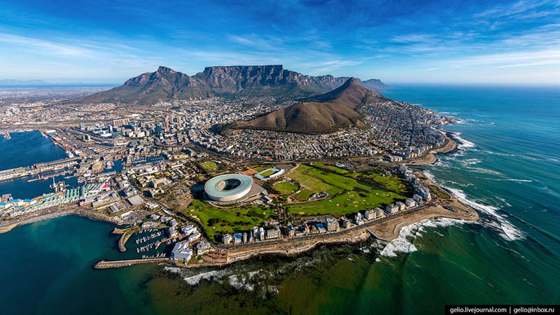
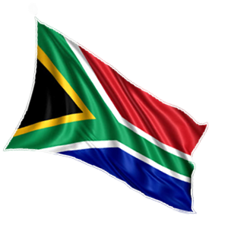
Ciudad del Cabo
Sudáfrica
Steve

Slide 2
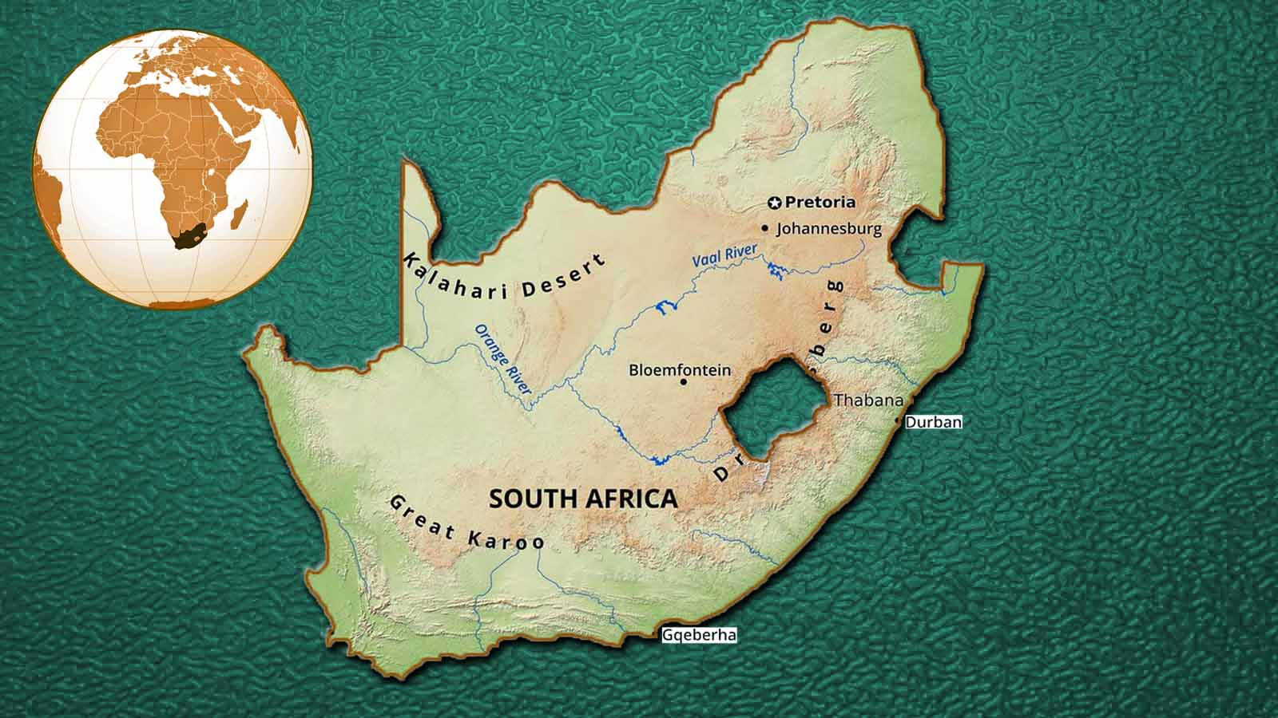
Sudáfrica
Sudáfrica
Ciudad del Cabo
GPS S 33°55’31‘‘ E 18°25’26‘

Slide 3

Haga clic para
leer el texto
Ciudad del Cabo es la segunda ciudad más grande y la capital de Sudáfrica. Alberga aproximadamente a 3,78 millones de habitantes. Es sede del Parlamento Sudafricano y otras instituciones gubernamentales. Fue el primer asentamiento europeo en lo que hoy es Sudáfrica. Fue fundada en 1652 por Jan van Riebeeck. Durante los siguientes 150 años bajo dominio holandés, Ciudad del Cabo se convirtió en un importante puerto. El centro de la ciudad se ubica en el extremo norte de la montañosa Península del Cabo. Gracias a sus paisajes naturales, como la Montaña de la Mesa y el Cabo de Buena Esperanza, a menudo se la describe como una de las ciudades más bellas del mundo. Ciudad del Cabo es única por su patrimonio arquitectónico. Gracias al profesor Barnard, se convirtió en el lugar donde se realizó el primer trasplante de corazón del mundo en 1967. Es uno de los destinos turísticos más populares de Sudáfrica.

Slide 5

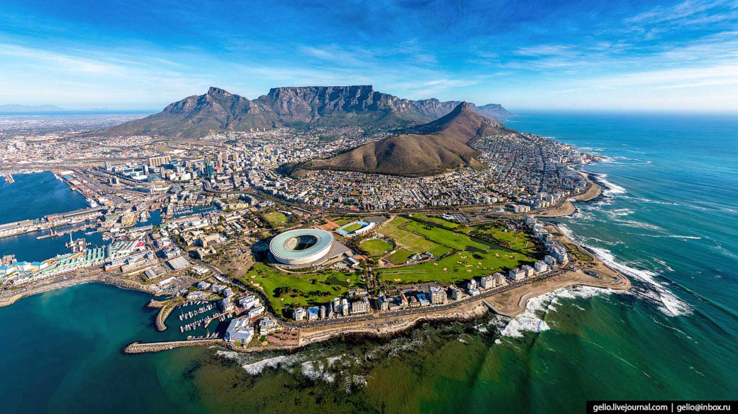

Photo © Slava Stepanov

Slide 6
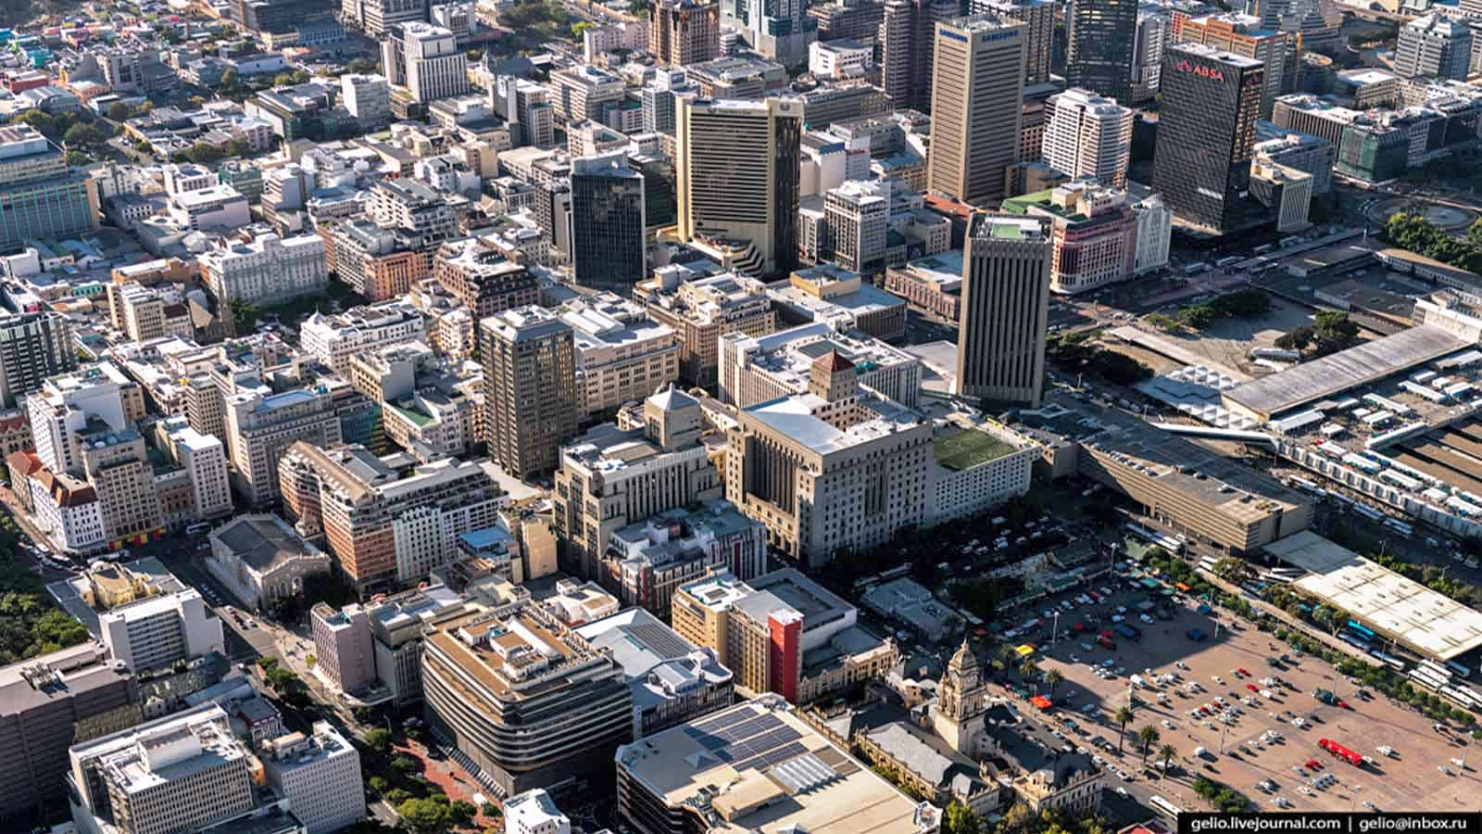
Photo © Slava Stepanov

Slide 7
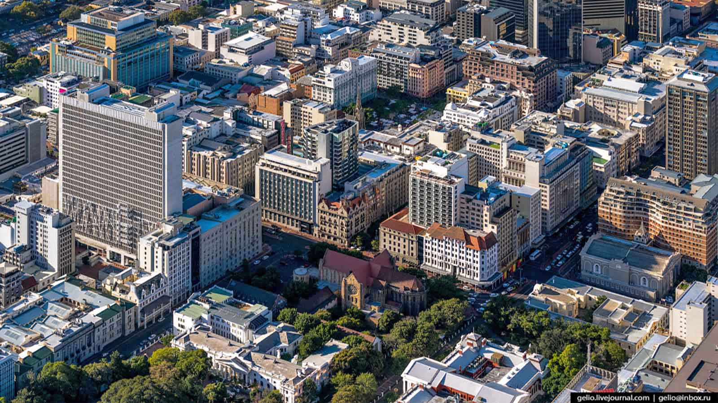
Photo © Slava Stepanov

Slide 8
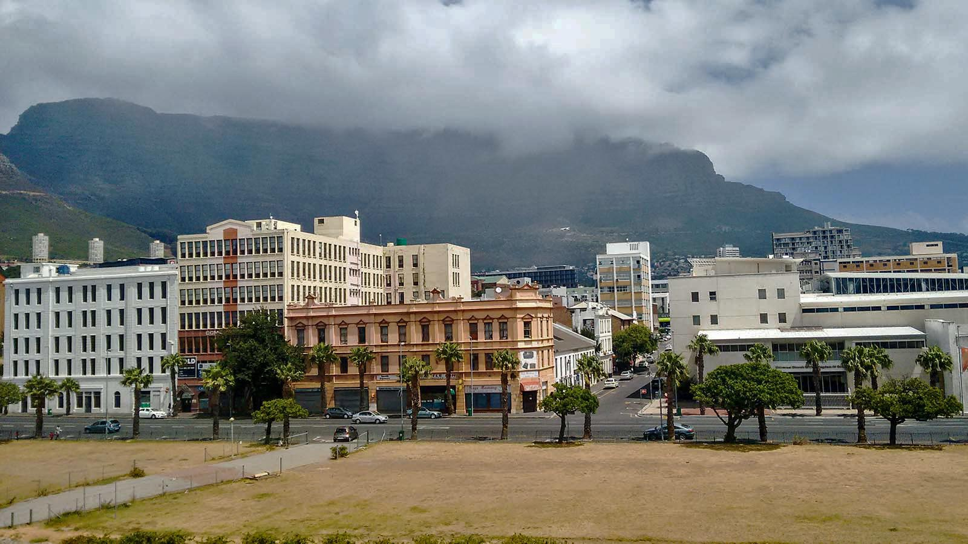
Photo © J.B.Dodane

Slide 9
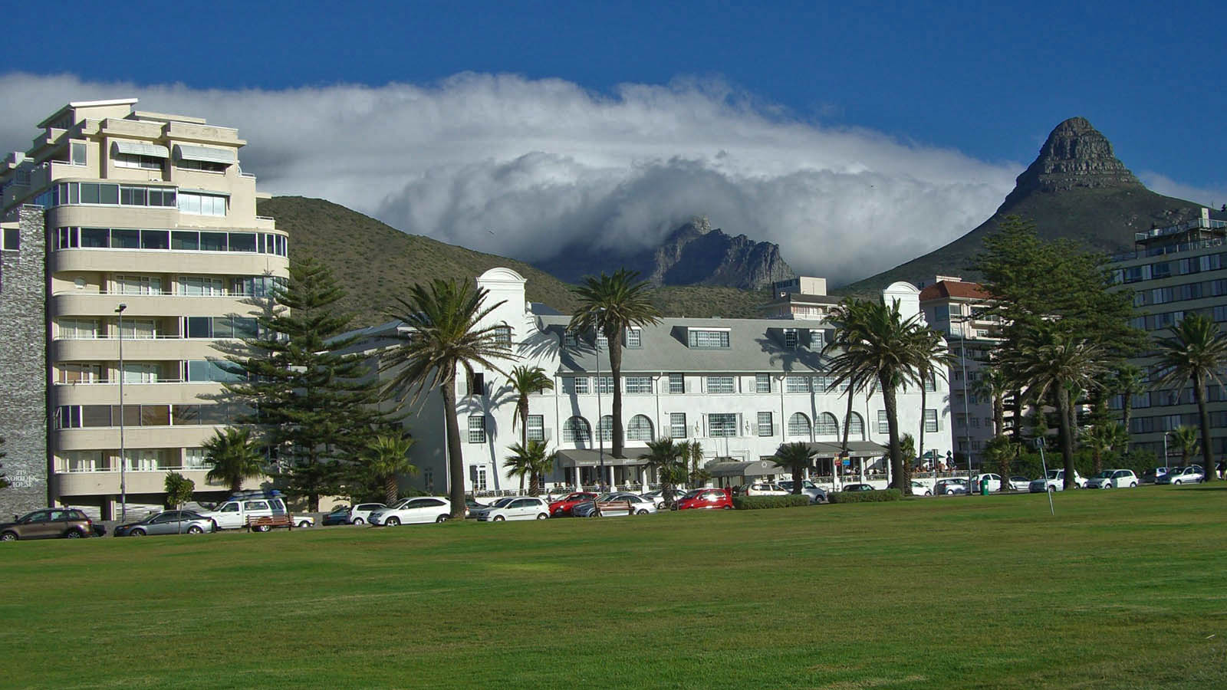
Photo © Graham Hart

Slide 10
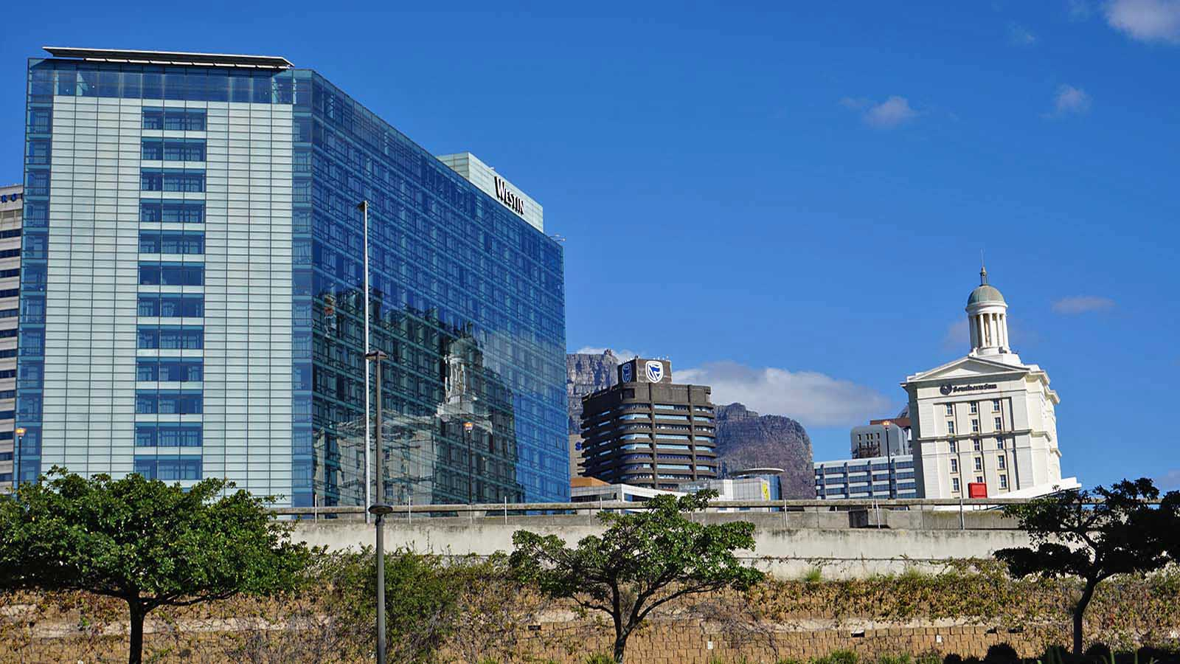
Photo © Matt Kieffer

Slide 11
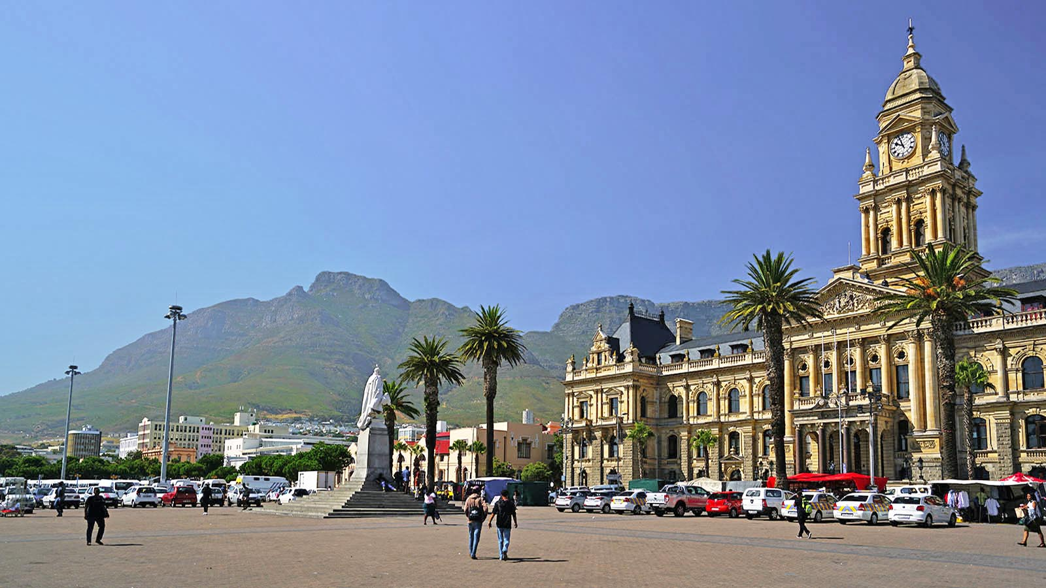
Photo © Andrey Sulitskiy

Slide 12
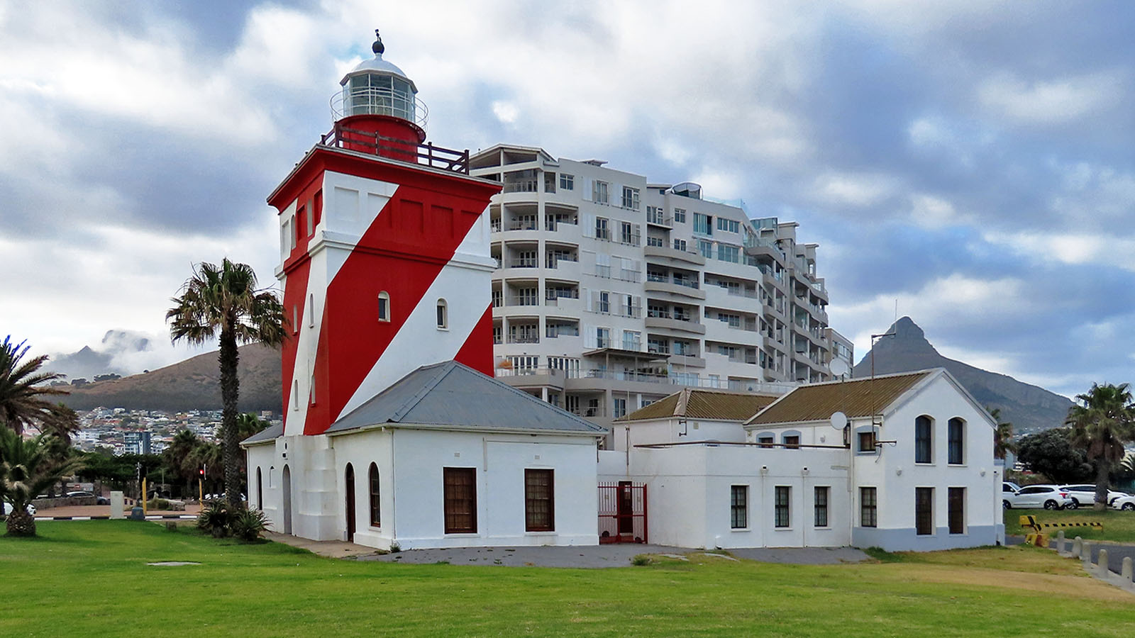
Photo © Tom Riggle

Slide 13
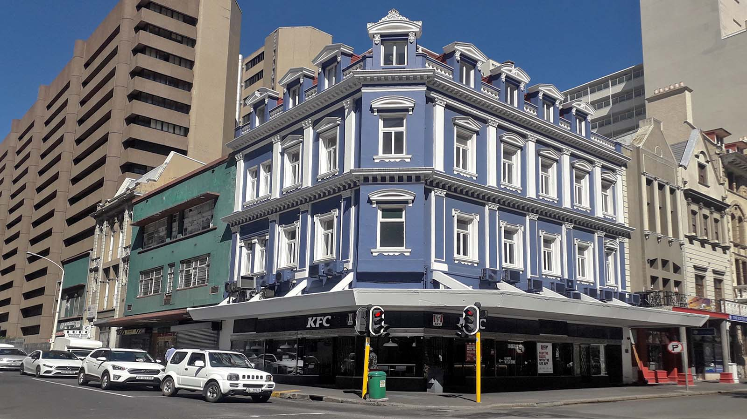
Photo © Tom Riggle

Slide 14
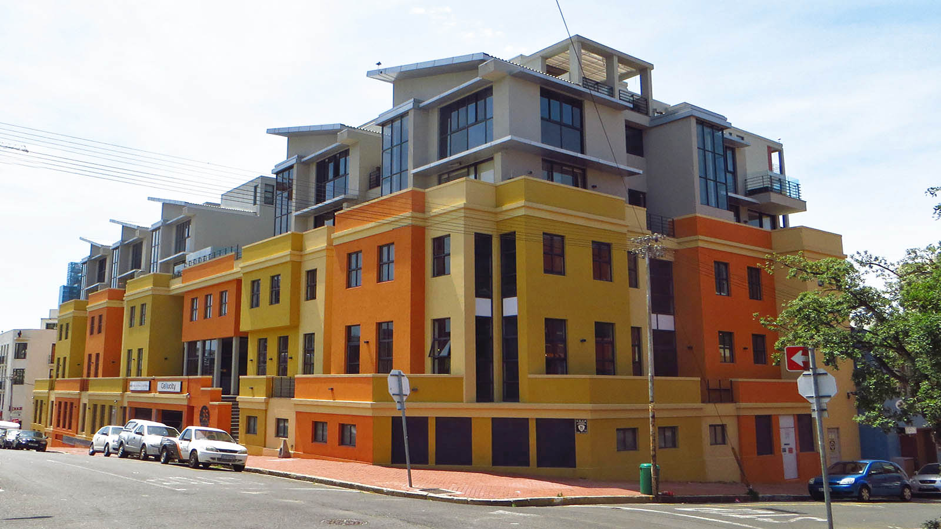
Photo © Carlos Reis

Slide 15
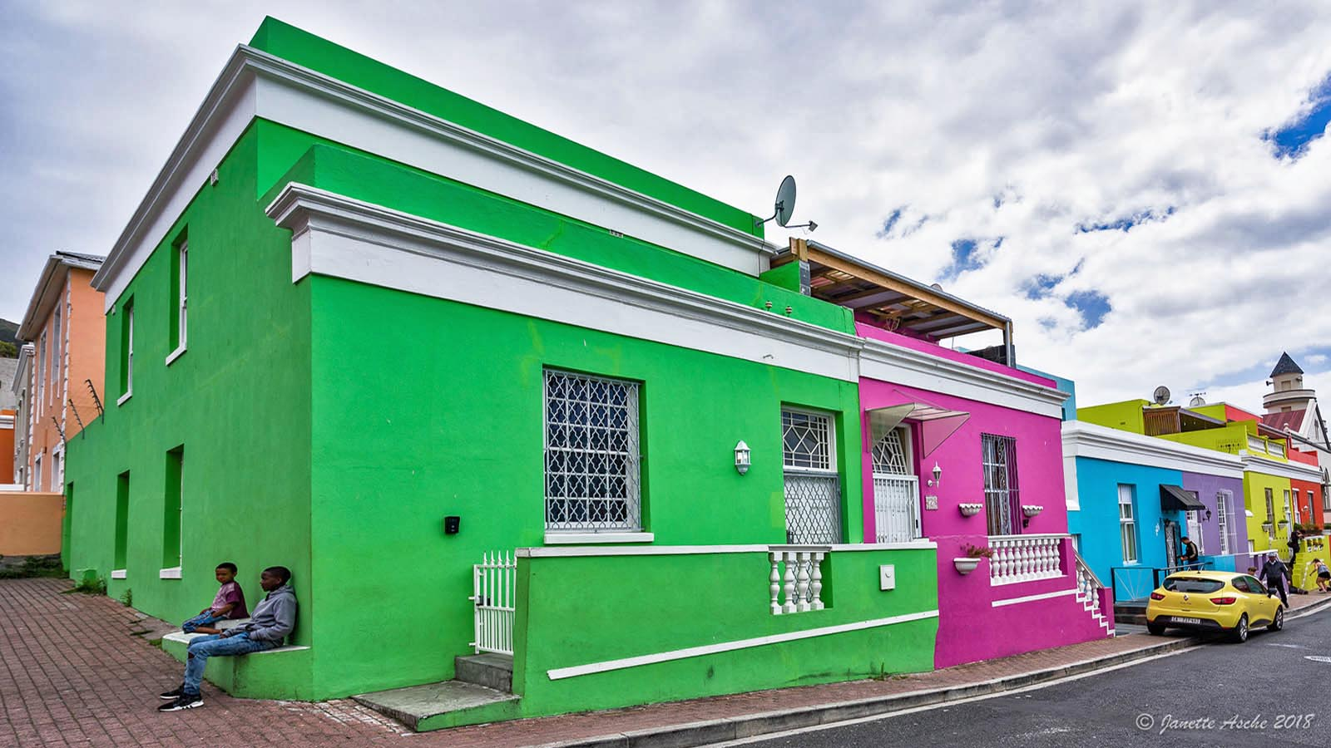
Photo © Janette Asche

Slide 16
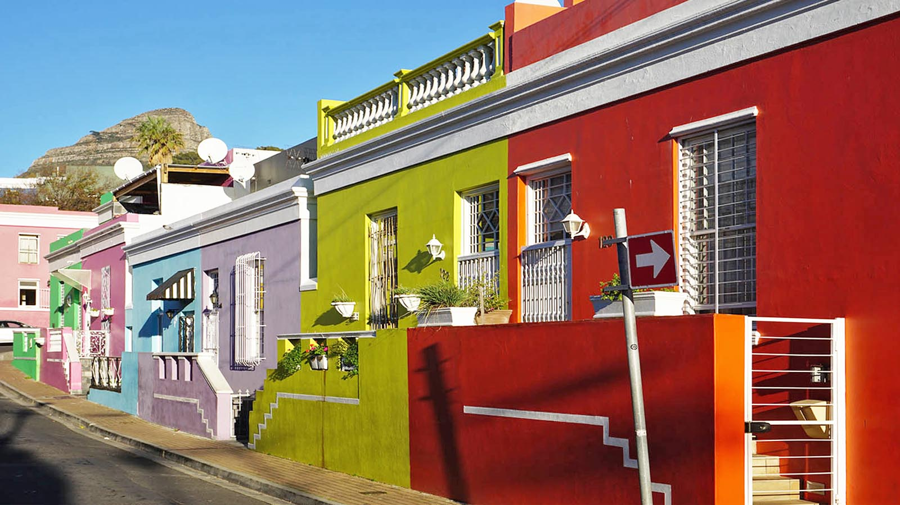
Photo © Matt Kieffer

Slide 17
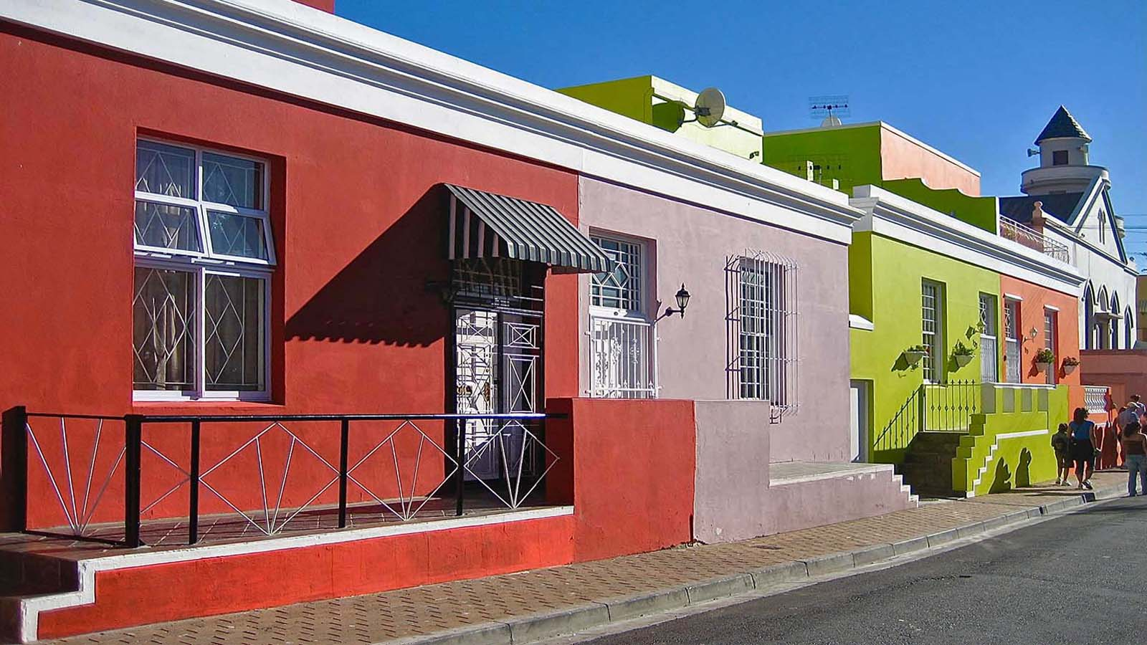
Photo © Richard Forensky

Slide 18
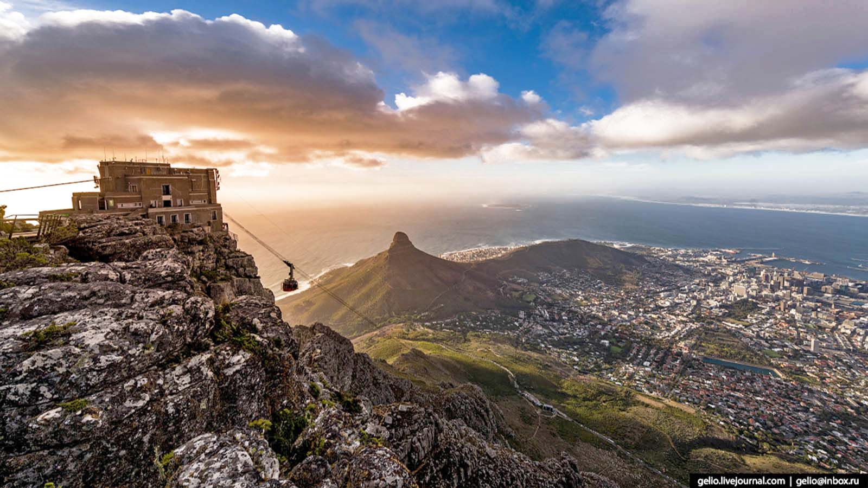
Photo © Slava Stepanov

Slide 19
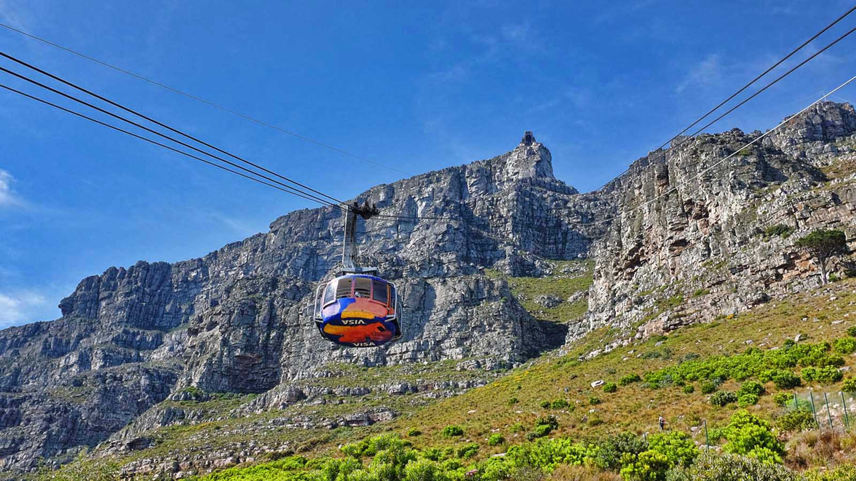
Photo © Allan Grey

Slide 20
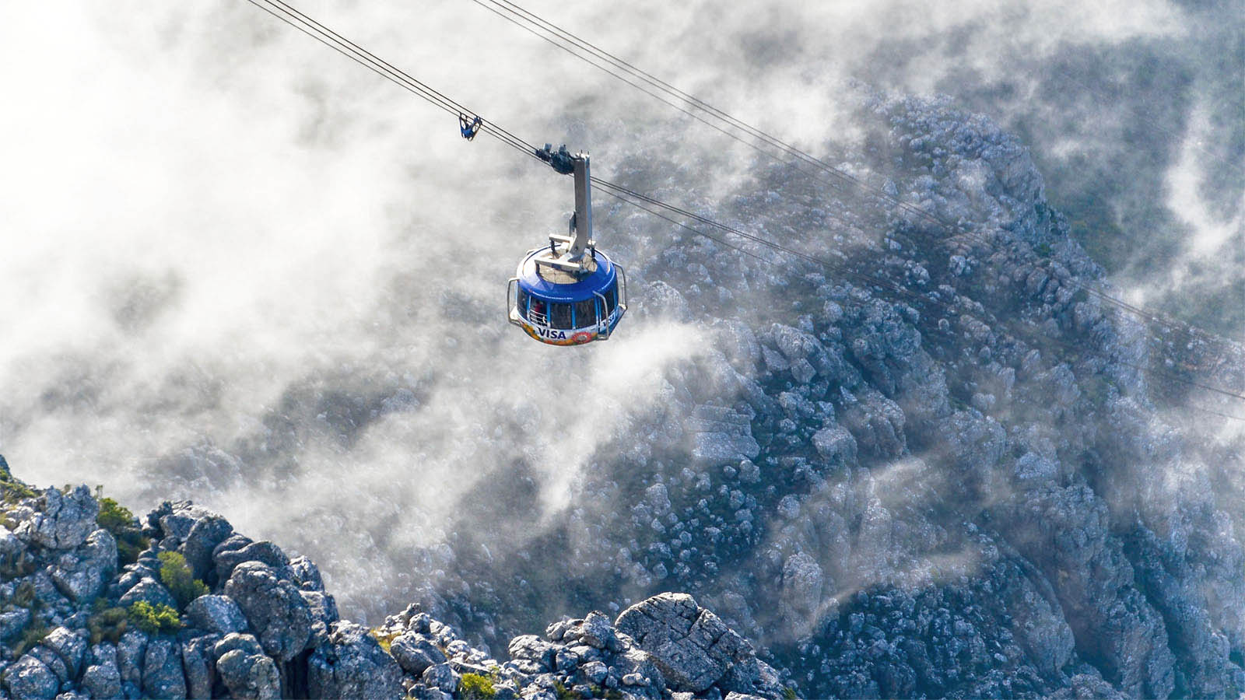
Photo © J.B.Dodane

Slide 21
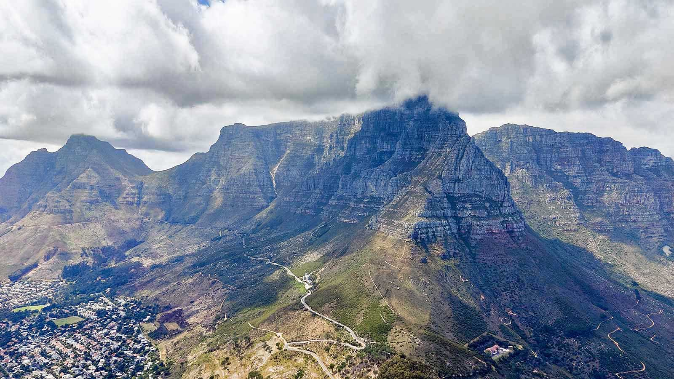
Photo © J.B.Dodane

Slide 22
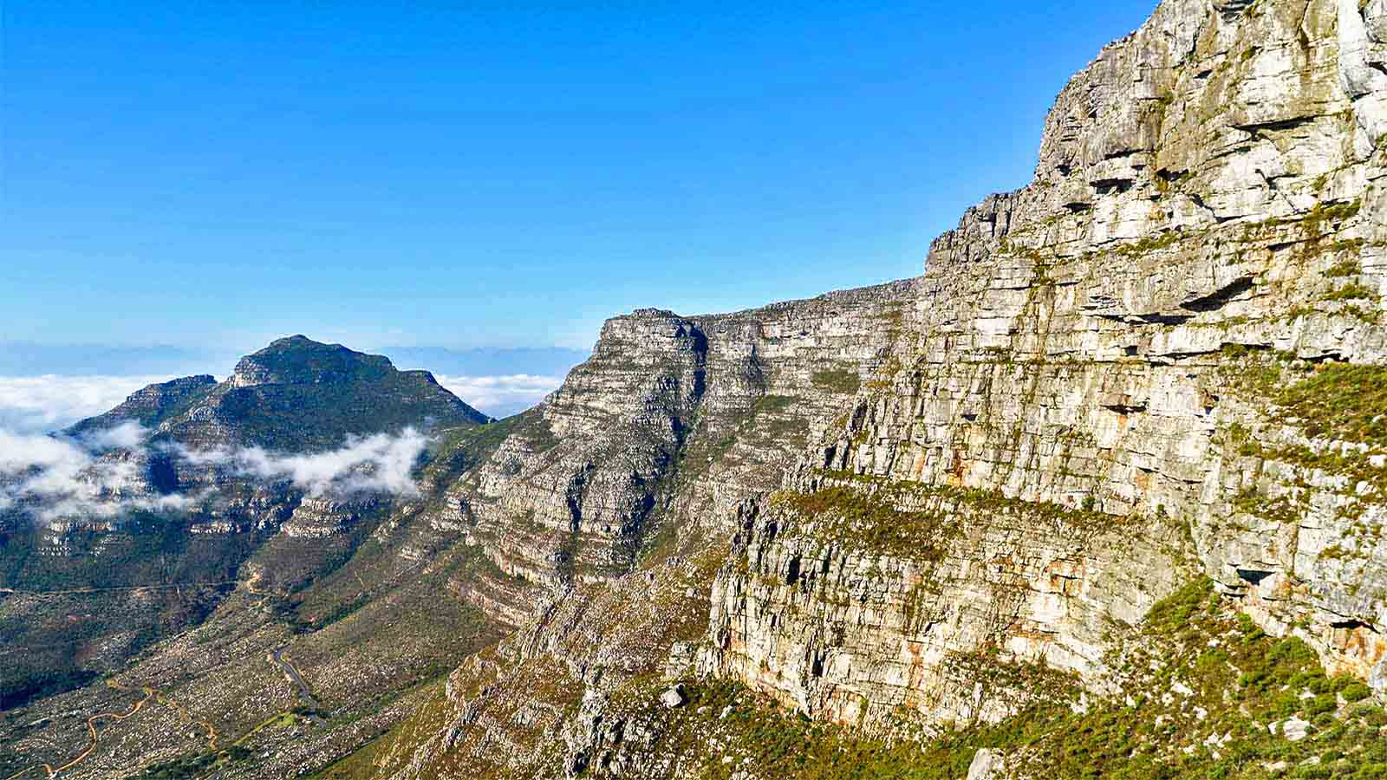
Photo © J.B.Dodane

Slide 23
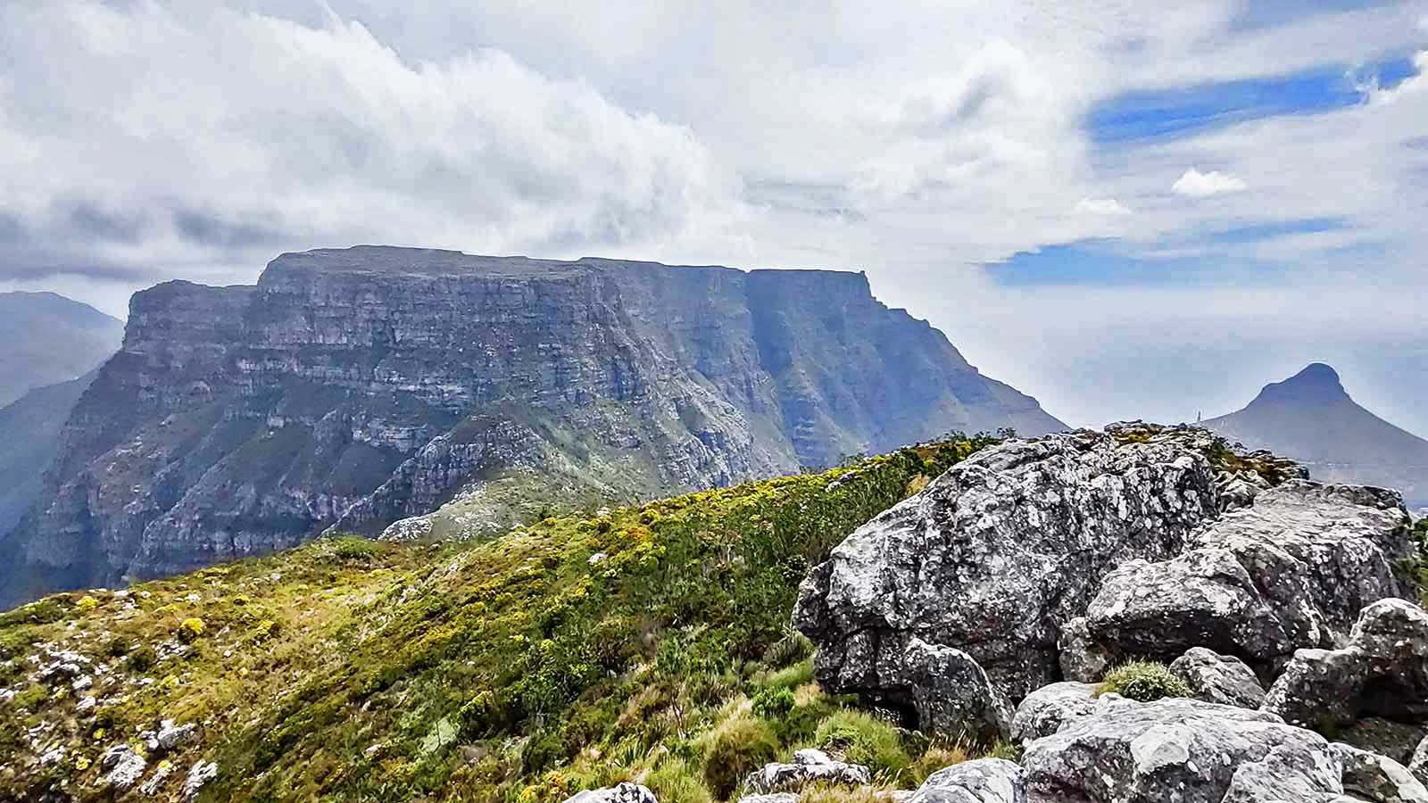
Photo © J.B.Dodane

Slide 24
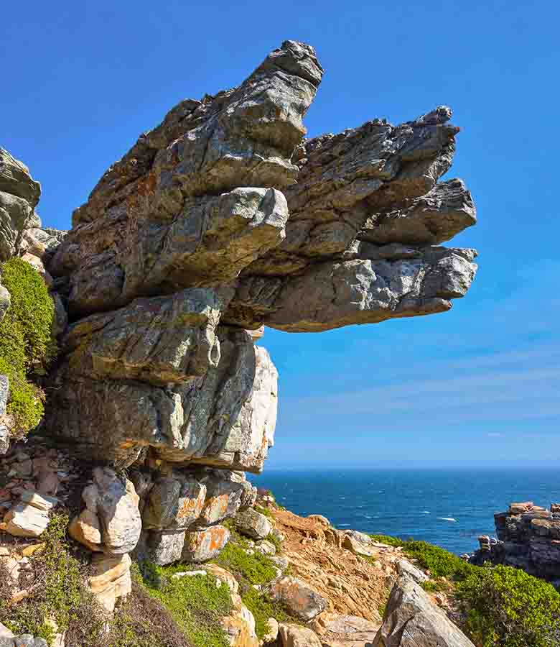

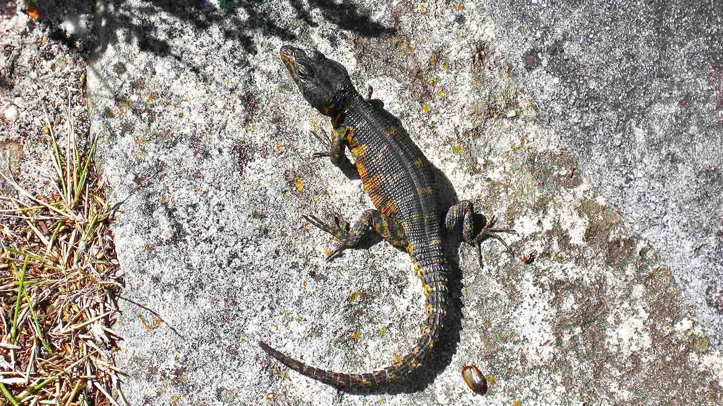
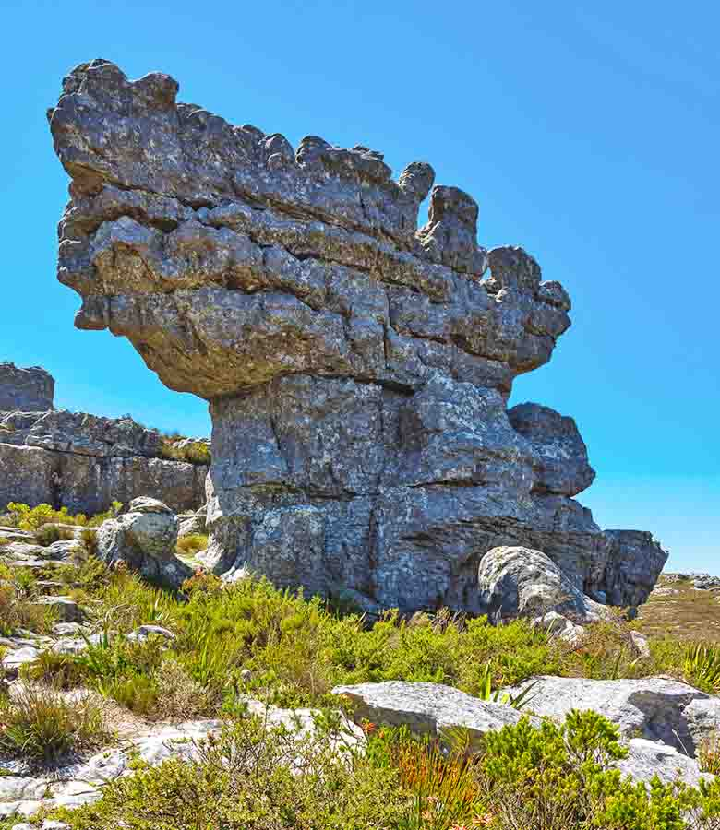
Photo © Richard Forensky
Photo © Janette Asche
Photo © Janette Asche

Slide 25
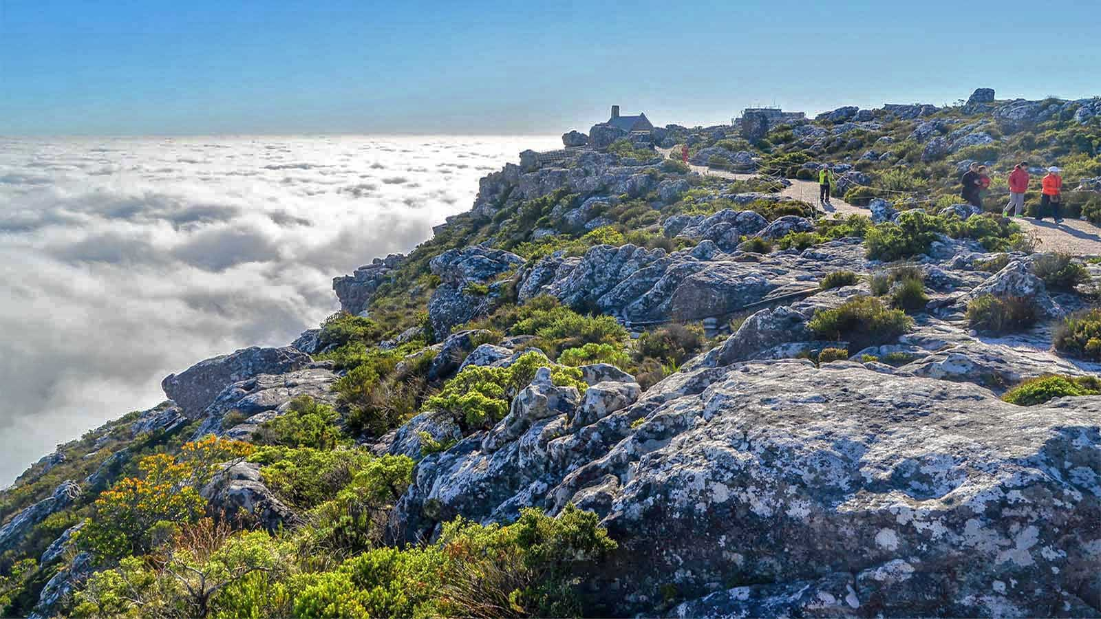
Photo © J.B.Dodane

Slide 26
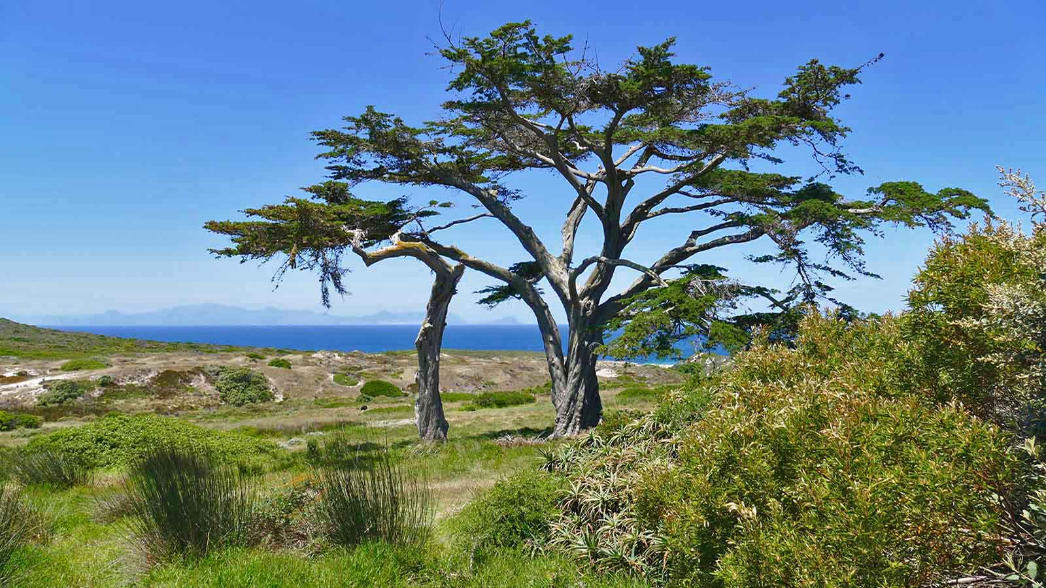
Photo © Bernard Dupont

Slide 27
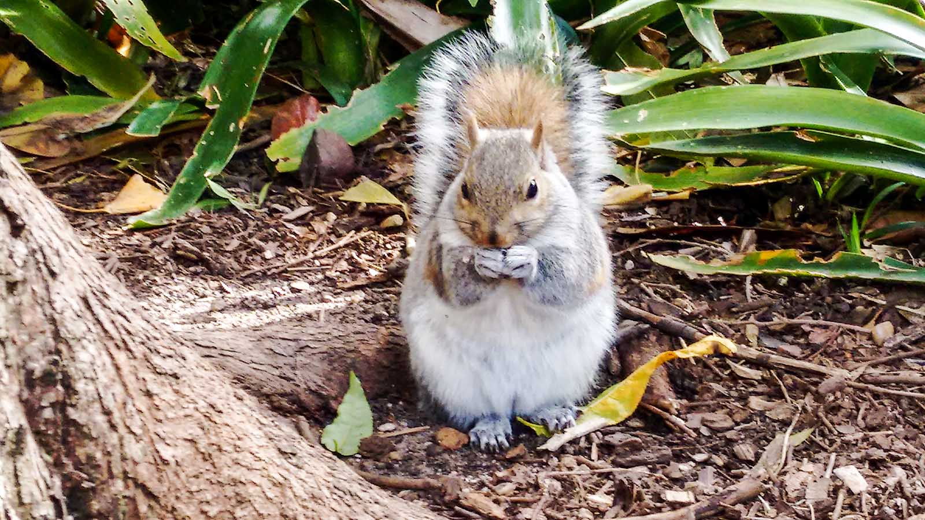
Photo © J.B.Dodane

Slide 28
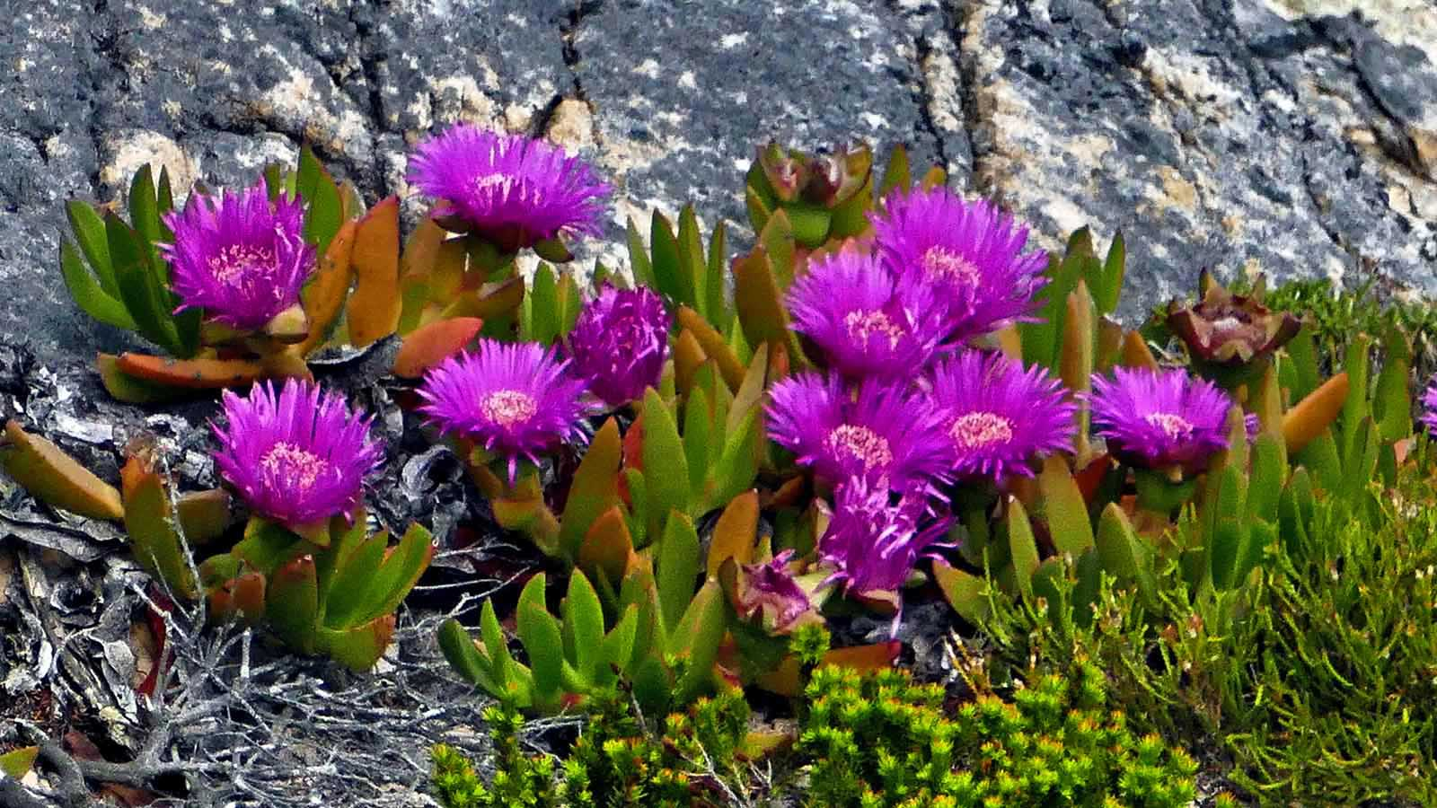
Photo © Sekerka Dušan

Slide 29
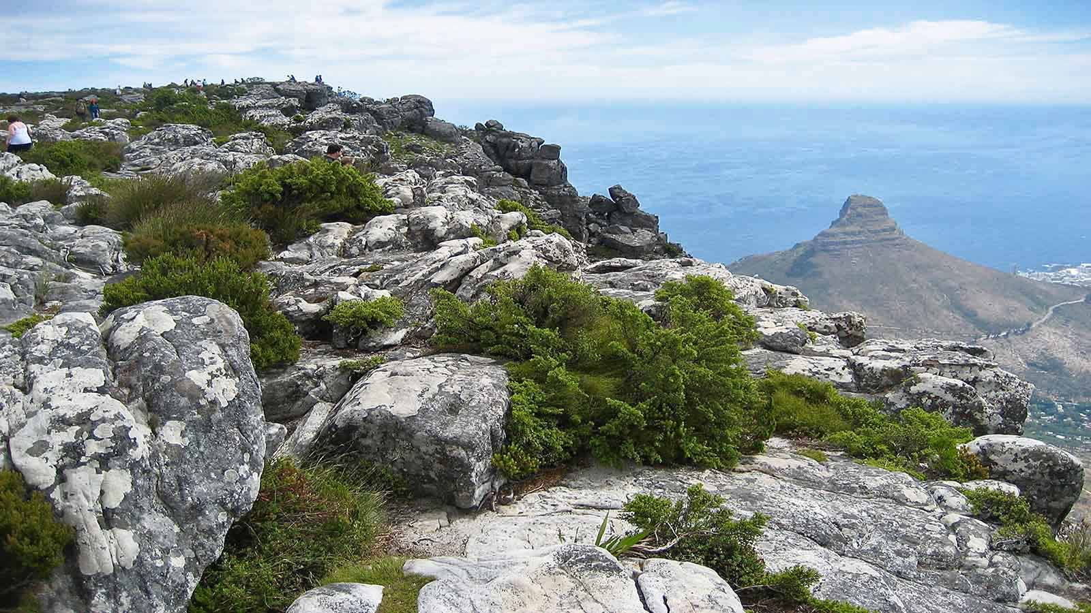
Photo © Richard Forensky

Slide 30
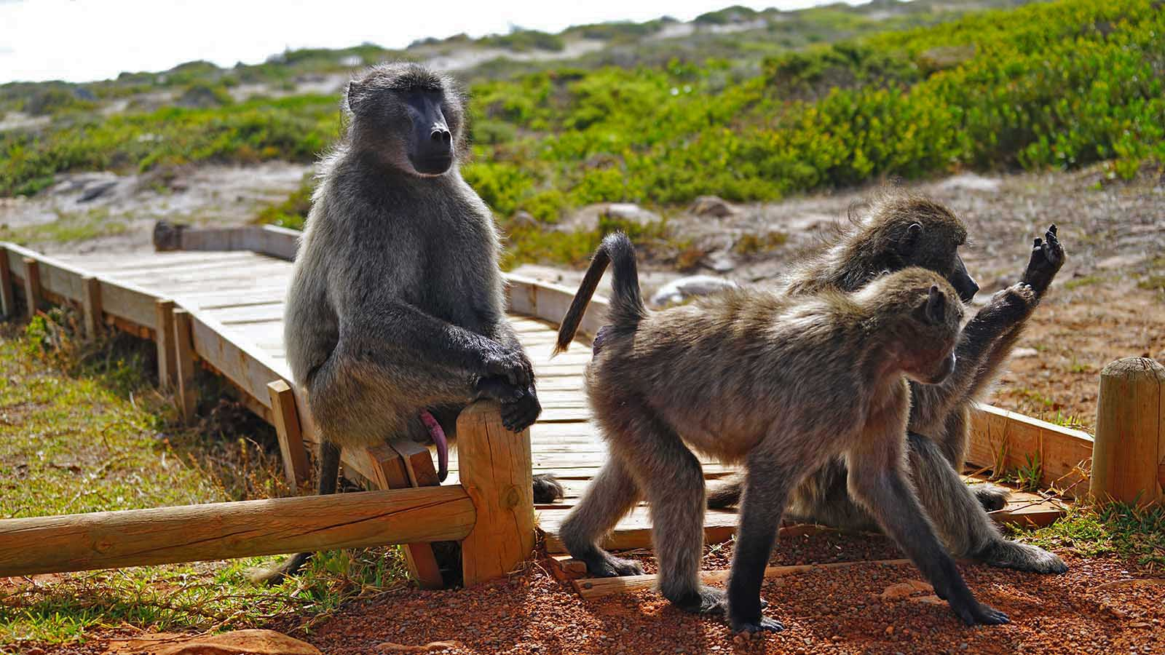
Photo © Andrey Sulitskiy

Slide 31
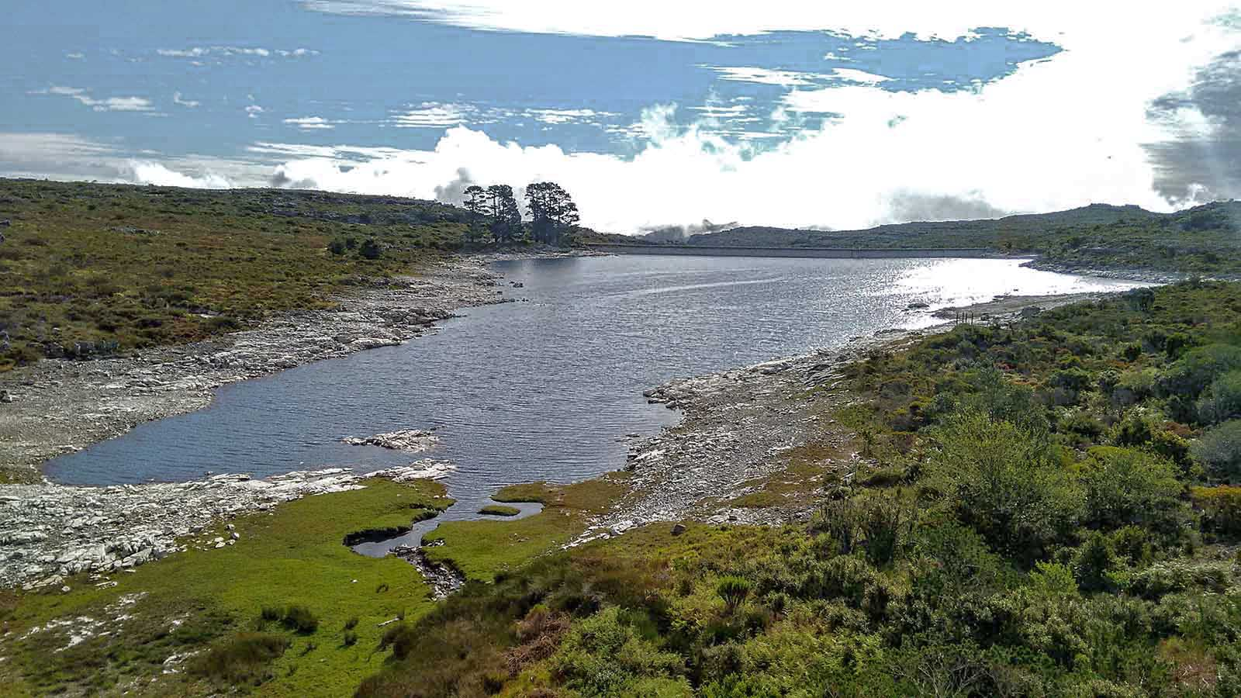
Photo © J.B.Dodane

Slide 32
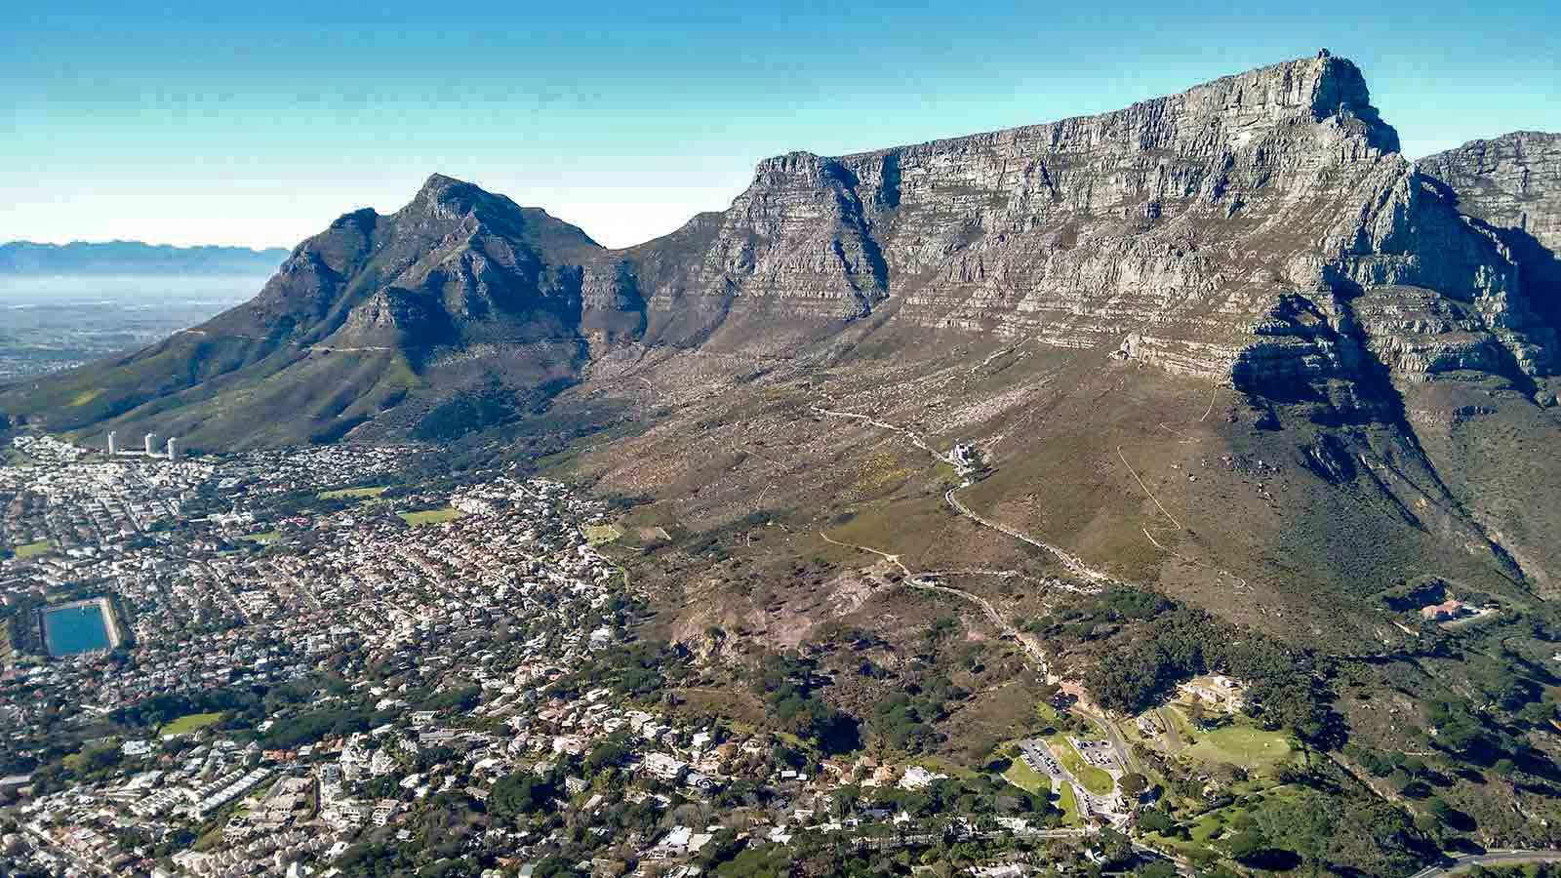
Photo © J.B.Dodane

Slide 33
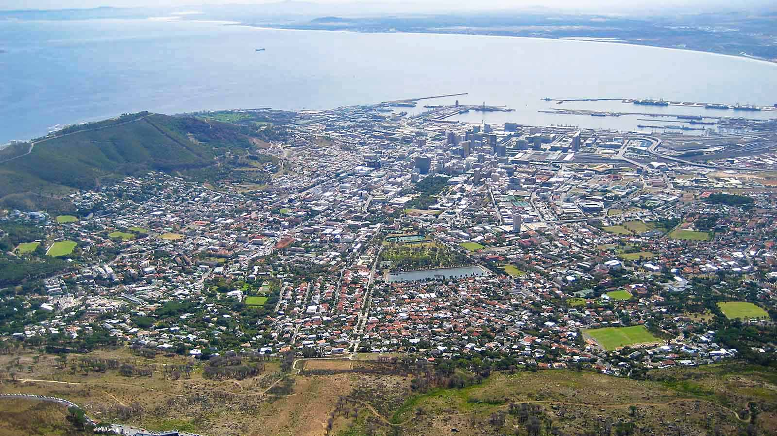
Photo © Richard Forensky

Slide 34
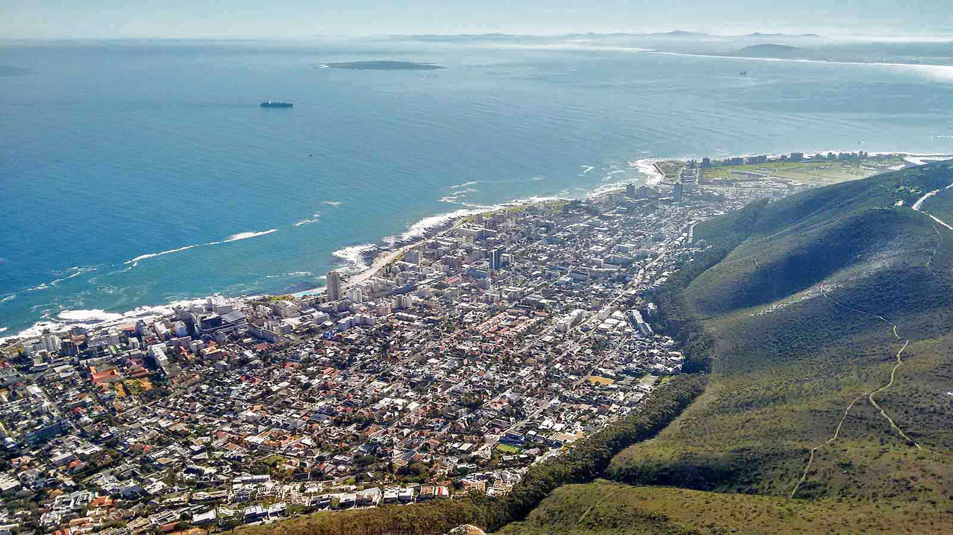
Photo © J.B.Dodane

Slide 35
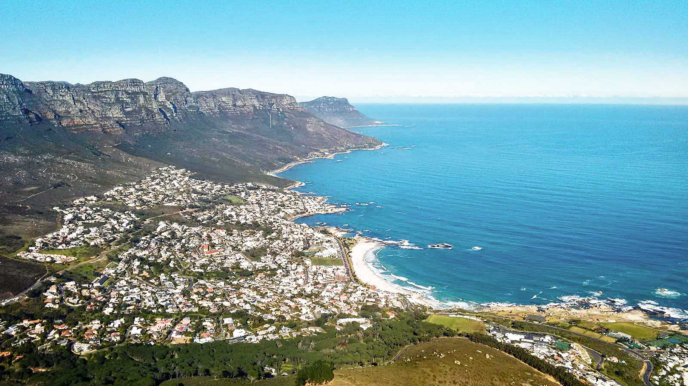
Photo © J.B.Dodane

Slide 36
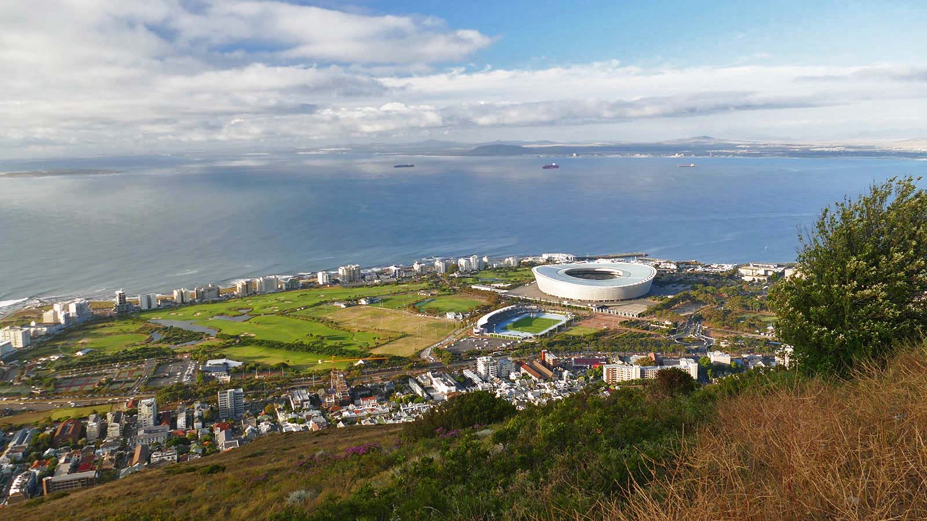
Photo © Sekerka Dušan

Slide 37
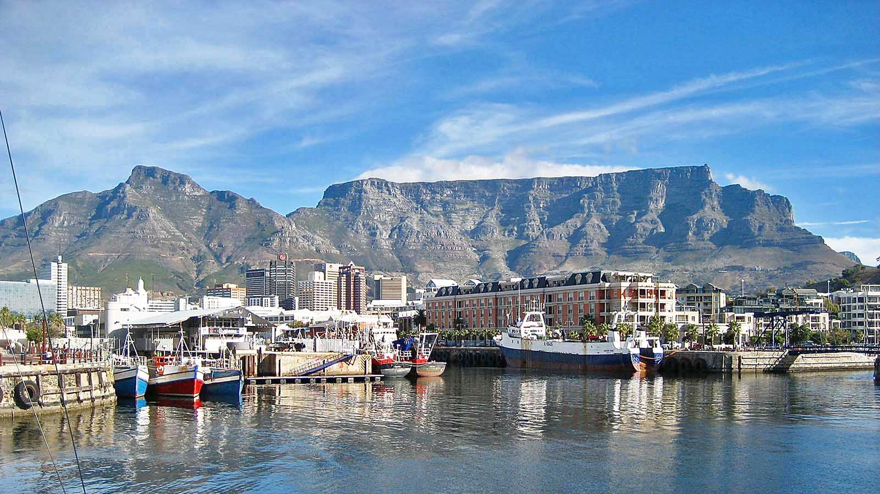
Photo © Richard Forensky

Slide 38
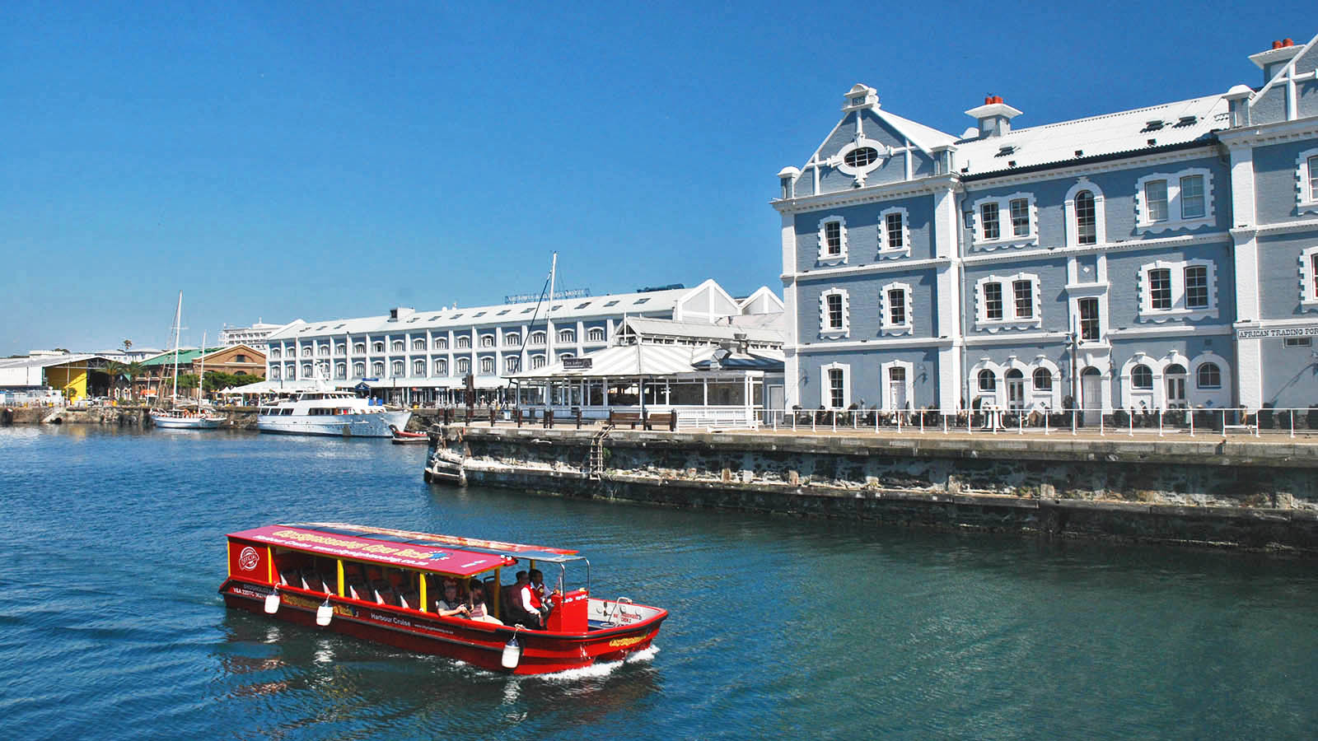
Photo © Philippe Guillot

Slide 39
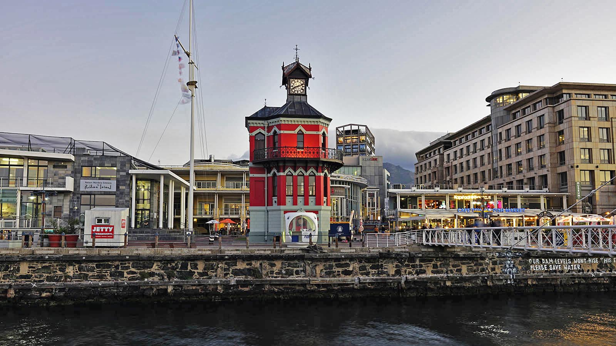
Photo © Andrey Sulitskiy

Slide 40
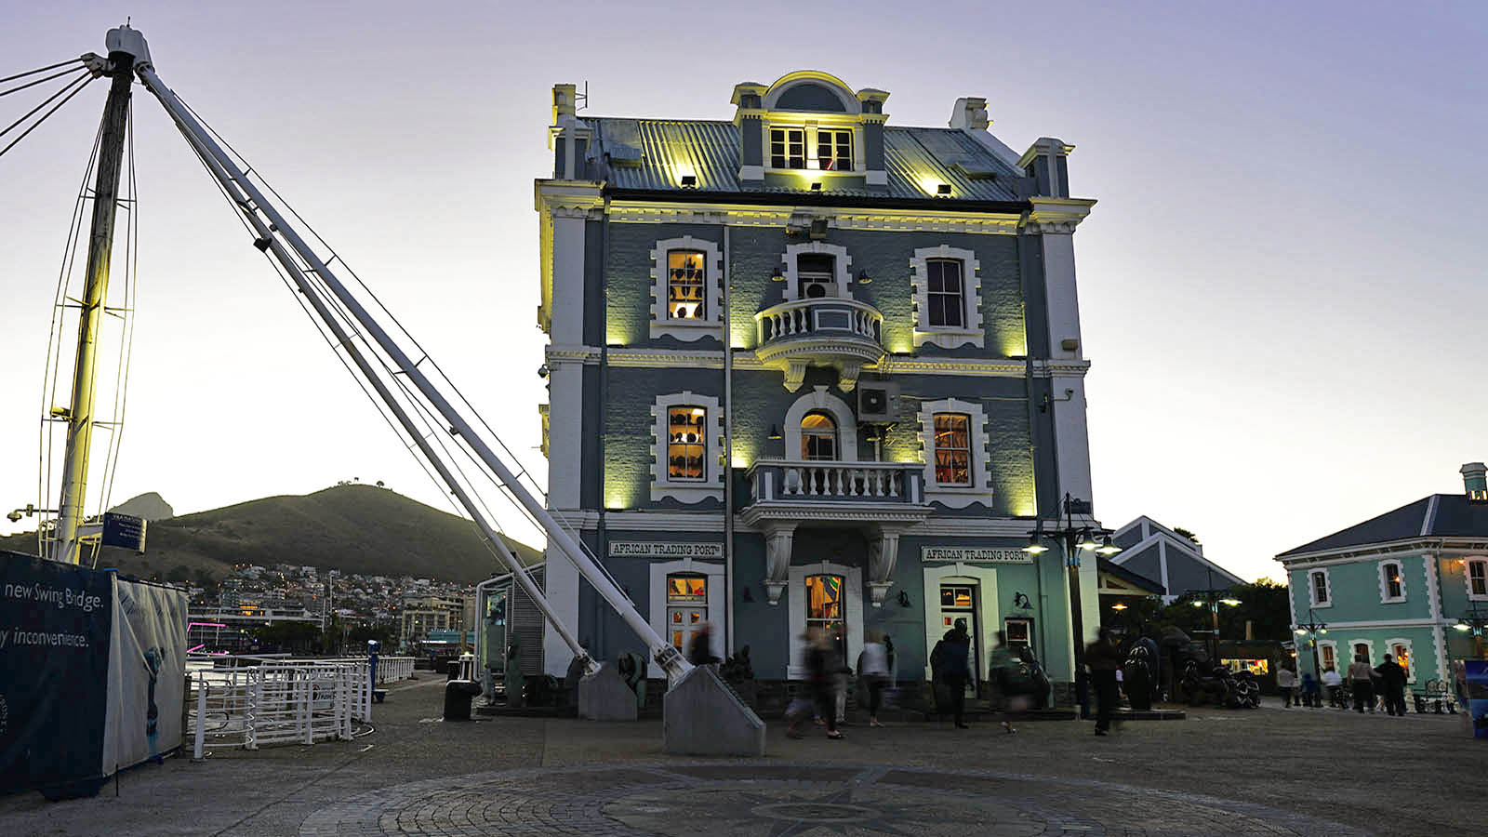
Photo © Andrey Sulitskiy

Slide 41
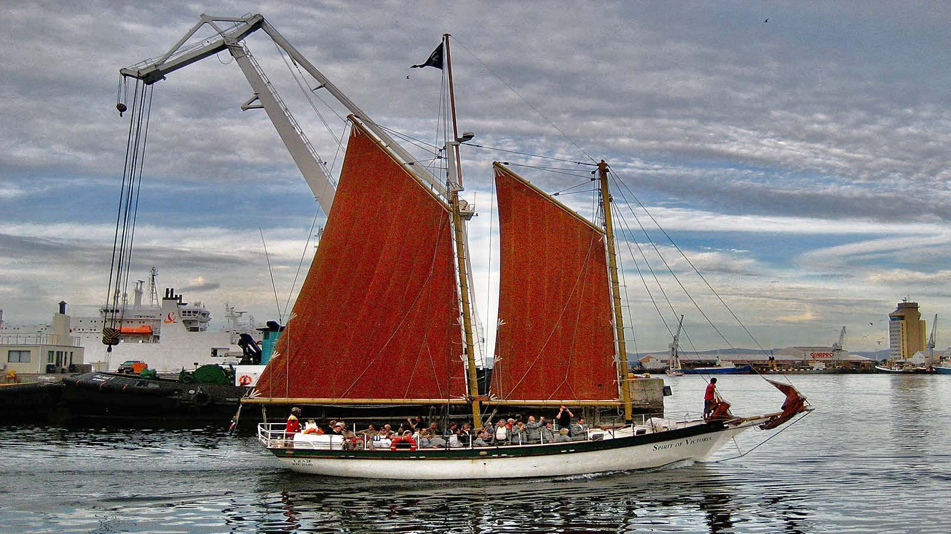
Photo © Richard Forensky

Slide 42
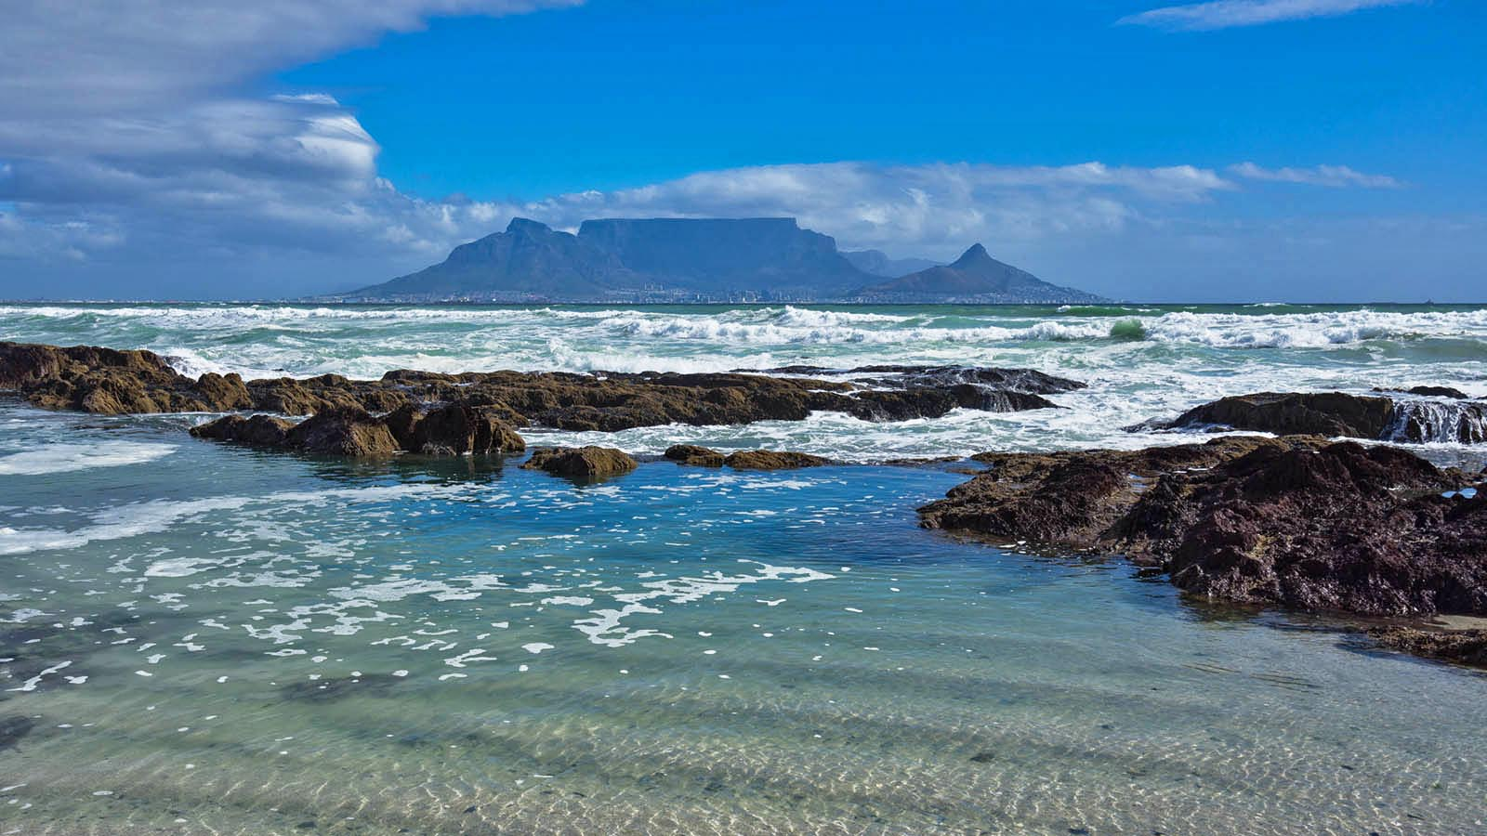
Photo © Janette Asche

Slide 43
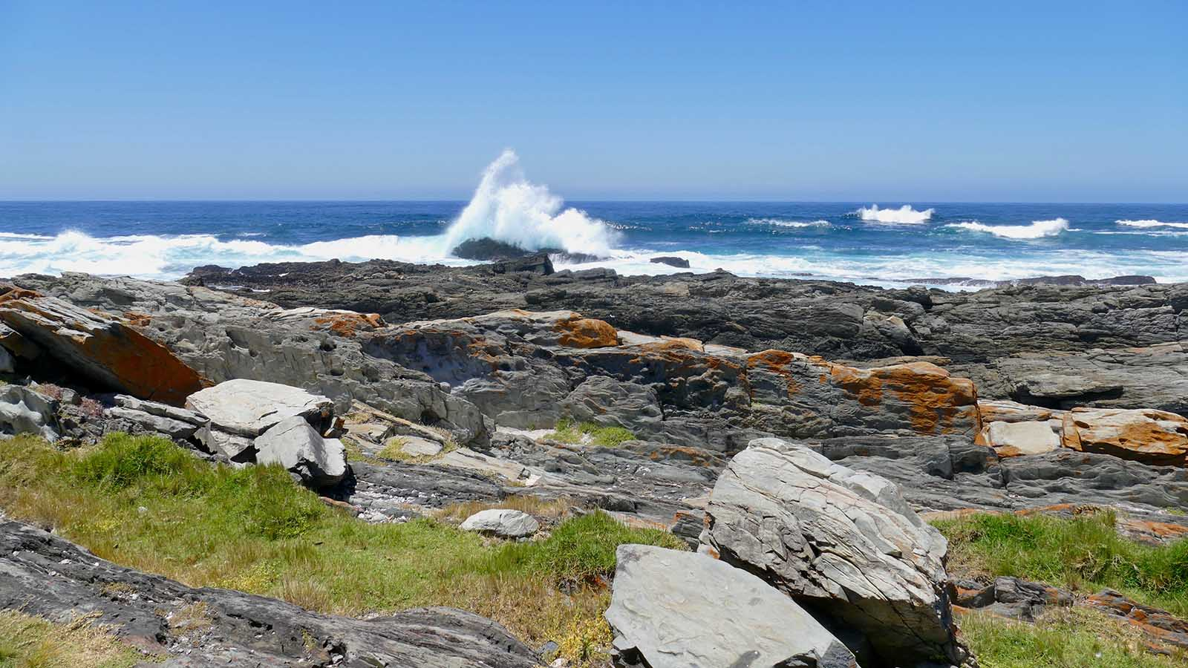
Photo © Bernard Dupont

Slide 44
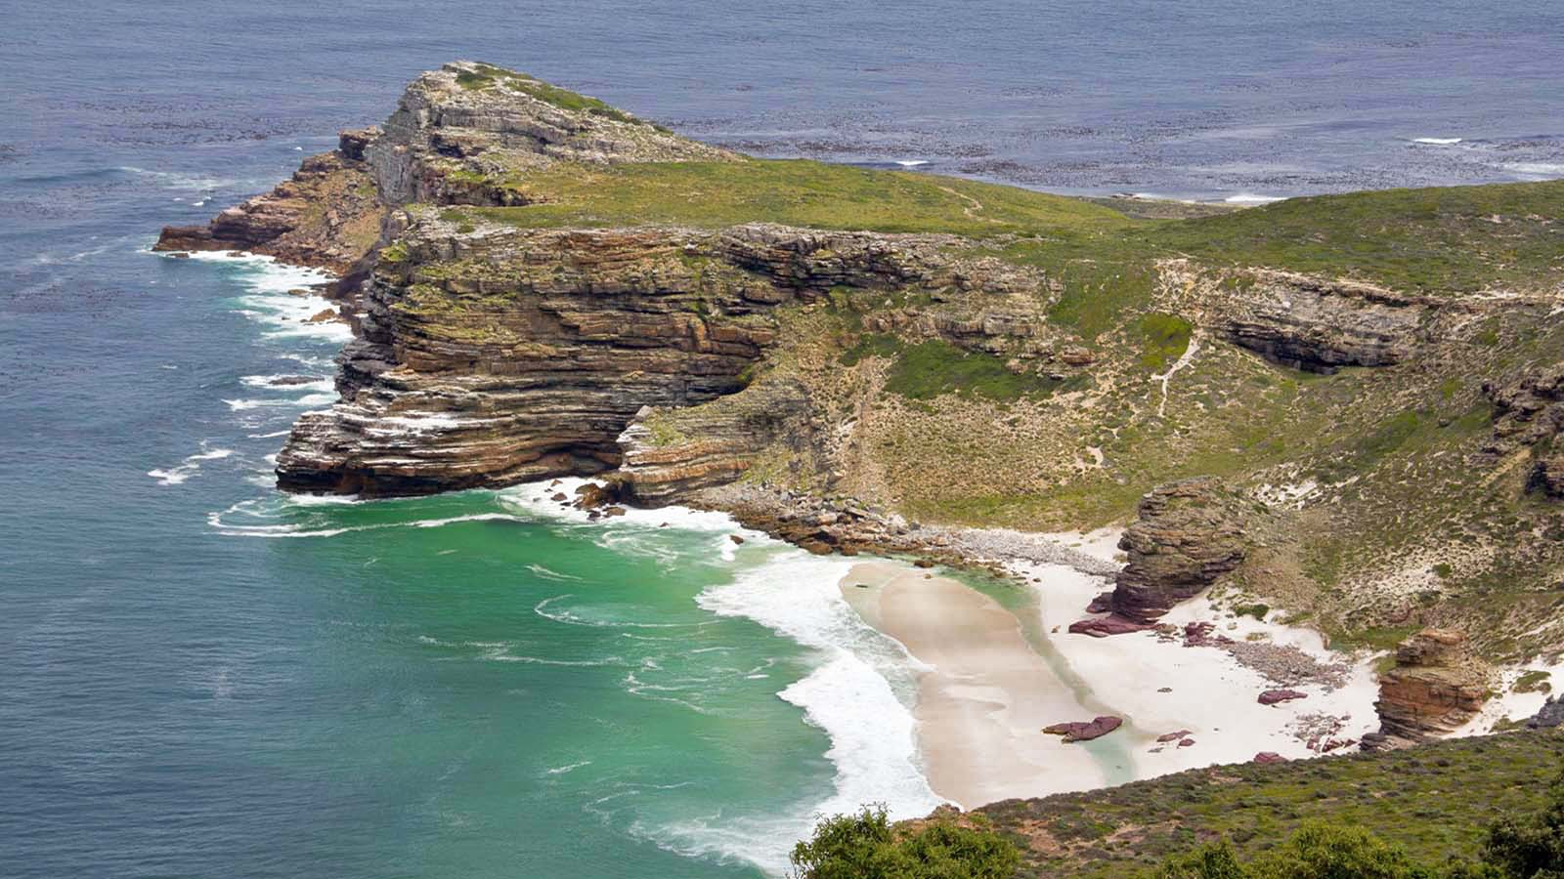
Photo © Hudec Ivan

Slide 45
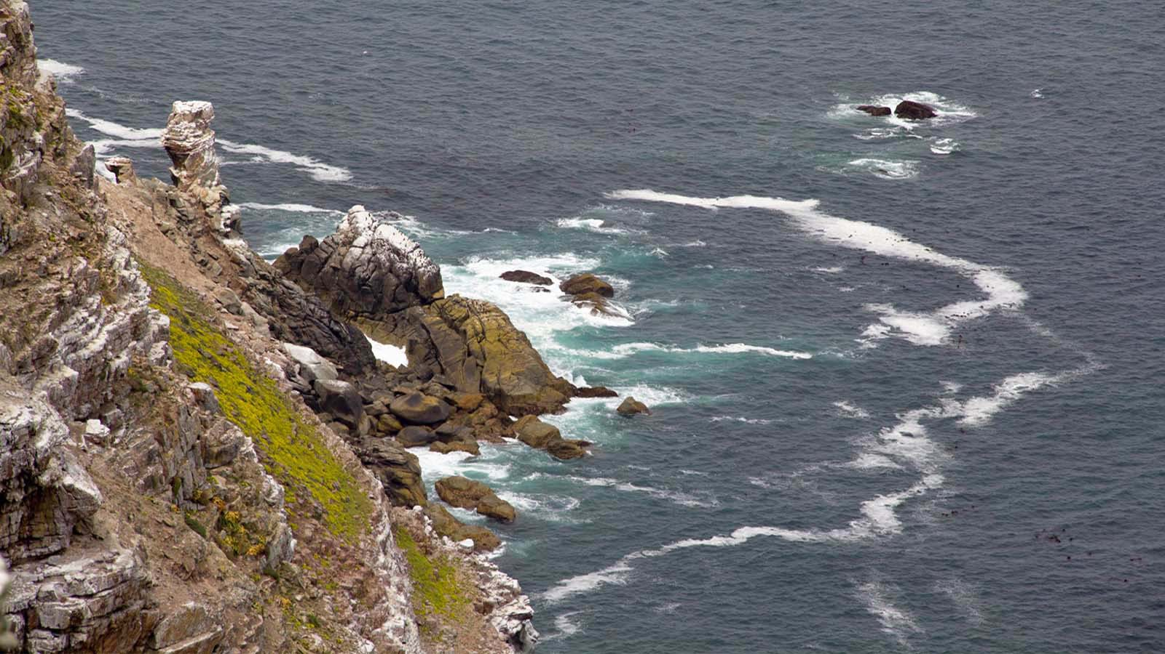
Photo © Hudec Ivan

Slide 46
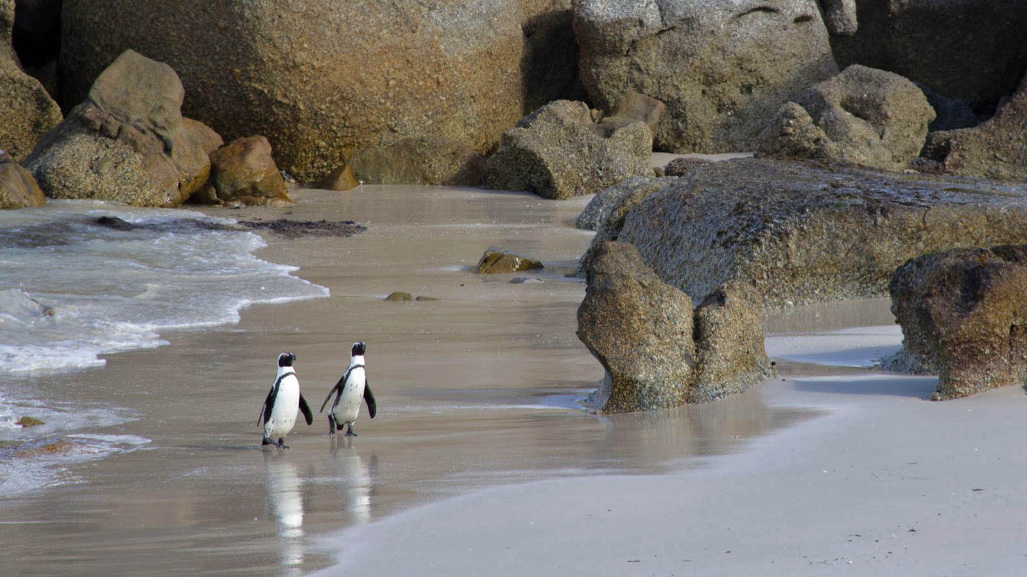
Photo © Hudec Ivan

Slide 47
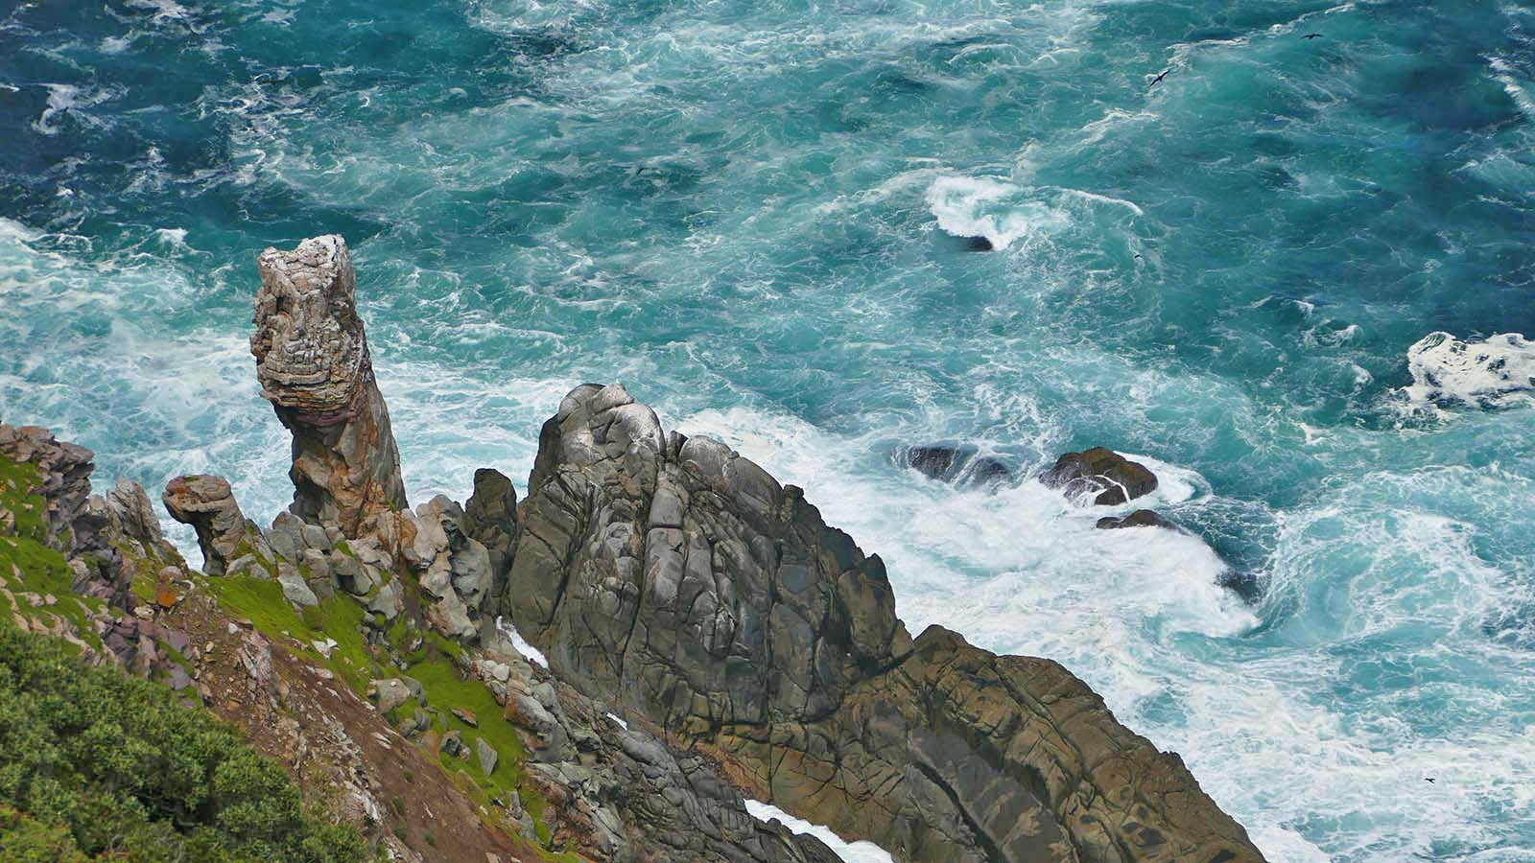
Photo © Sekerka Dušan

Slide 48
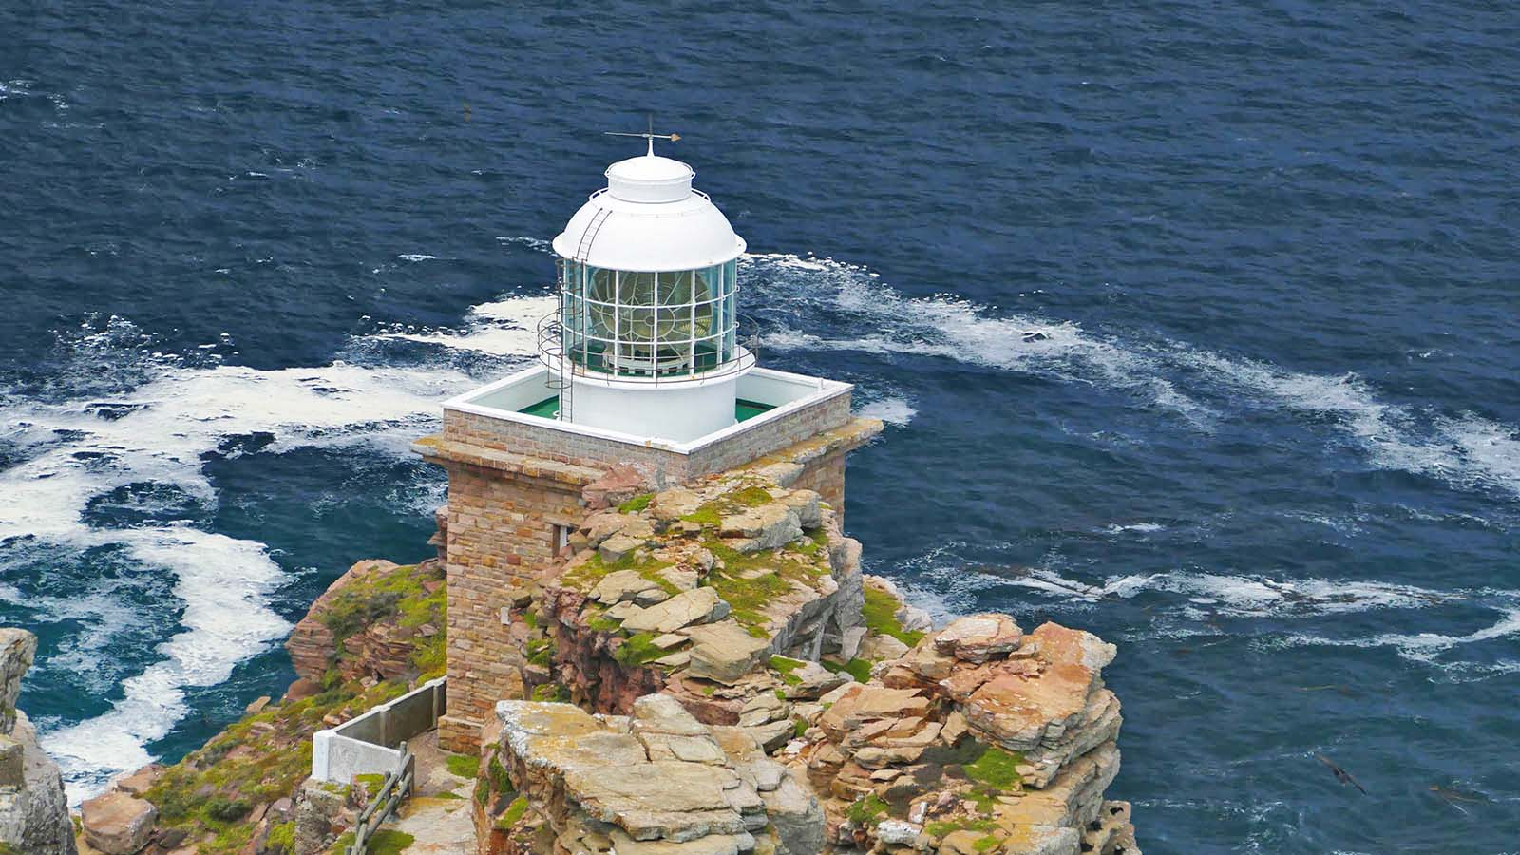
Photo © Sekerka Dušan

Slide 49
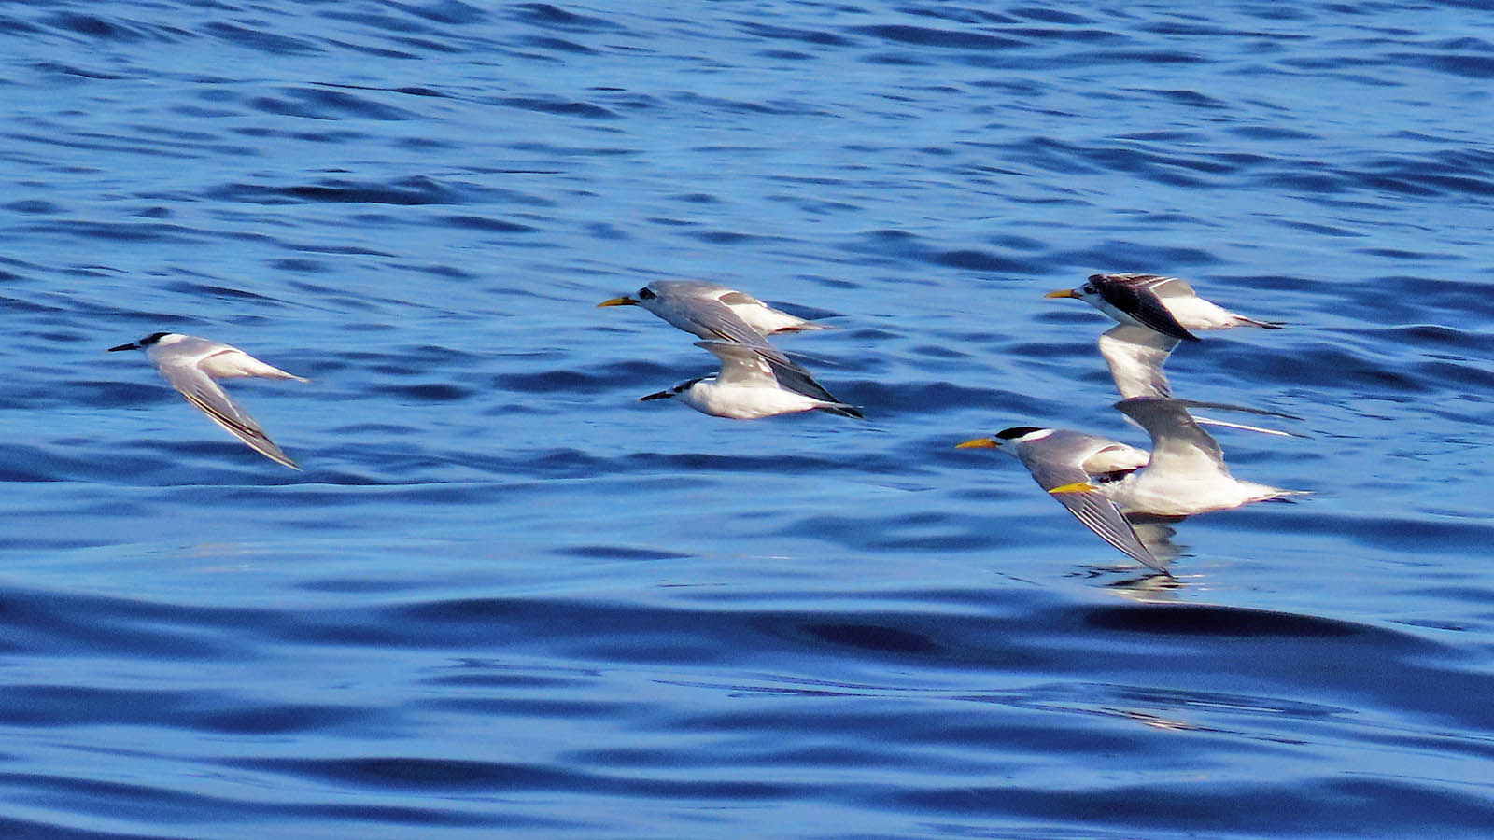
Photo © Tom Riggle

Slide 50

Photo © Gary Bembridge

Slide 51






Photos
J.B.Dodane (Netherlands), Richard Forensky, Slava Stepanov (Russia), Andrey Sulitskiy (St.Kitts and Nevis), Sekerka Dušan (Slovakia), Tom Riggle (USA), Janette Asche (Australia), Hudec Ivan (Slovakia), Bernard Dupont (France), Matt Kieffer (UK), Allan Grey (UK), Carlos Oliveira Reis (Brasil), Gary Bembridge (UK), Graham Hart (UK), Philippe Guillot (France)
Gracias a los propietarios de las fotos por su cooperación.
Music
Prince Kaygee - Koloi ya Eliyah
Stefan Rumpler (Eslovaquia)
https://www.youtube.com/@steverumpler
pista2011@gmail.com
2026
¿Te gustó esta presentación? Escríbeme. Te enviaré más gratis. Gracias. Steve / Eslovaquia
¿Te gustó esta presentación? Escríbeme. Te enviaré más gratis. Gracias. Steve / Eslovaquia
¿Te gustó esta presentación? Escríbeme. Te enviaré más gratis. Gracias. Steve / Eslovaquia

Slide 52







¿Te ha gustado?
Puedes ver más entrando
Aquí
Además puedes recibir powerpoints en tu correo electrónico suscribiéndote aquí:

